Slide 1
문서 관리
Ver. 1.0
2023. 2. 17
아티스시스템

Slide 2
개정 이력
Ver. | 일자 | 작성자 | 내용 | 비고
1.0 | 2023. 2. 17 | 아티스시스템 | Initial Version

Slide 3


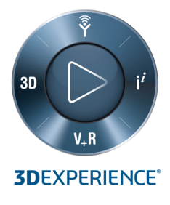
Best Practice Process
문서 개정
All
4
문서 승인
3
Review Manager
2
1
문서 생성
문서 버전 관리
All
All
Notes:
Bookmark관리 (그냥 6번에 추가)
이슈 및 리스크 관리 (미정)

Slide 4


USE CASE | 문서 관리
프로젝트 수행 Use Case
문서 생성
문서 검토
문서 버전 관리
STEP 1
- 문서 생성
- 파일 추가
STEP 1-1
- 문서 정보 확인
- 첨부된 파일 확인
STEP 2-1
- 문서 버전(Check-in/Check-out)
1
1-1
2-1
문서 생성/검토
문서 검토
문서 버전관리
Document A.0
CREATE
Promote
Document A.0
REVIEW
Approval
Document B.1
CREATE
Version
Document B.0
CREATE
Revision
Document A.0
RELEASE
문서 개정
승인
문서 승인
STEP 5
- 문서 개정(Revision)
STEP 3-1
문서 Review 후 승인을 위한
Promote
- 문서 결재 요청
STEP 3-2
문서 승인
4
3
문서 개정
문서 승인
Notes:
여기 작성

Slide 5
Classify & Reuse
문서 생성
문서 버전 관리
문서 승인
문서 개정

Slide 6
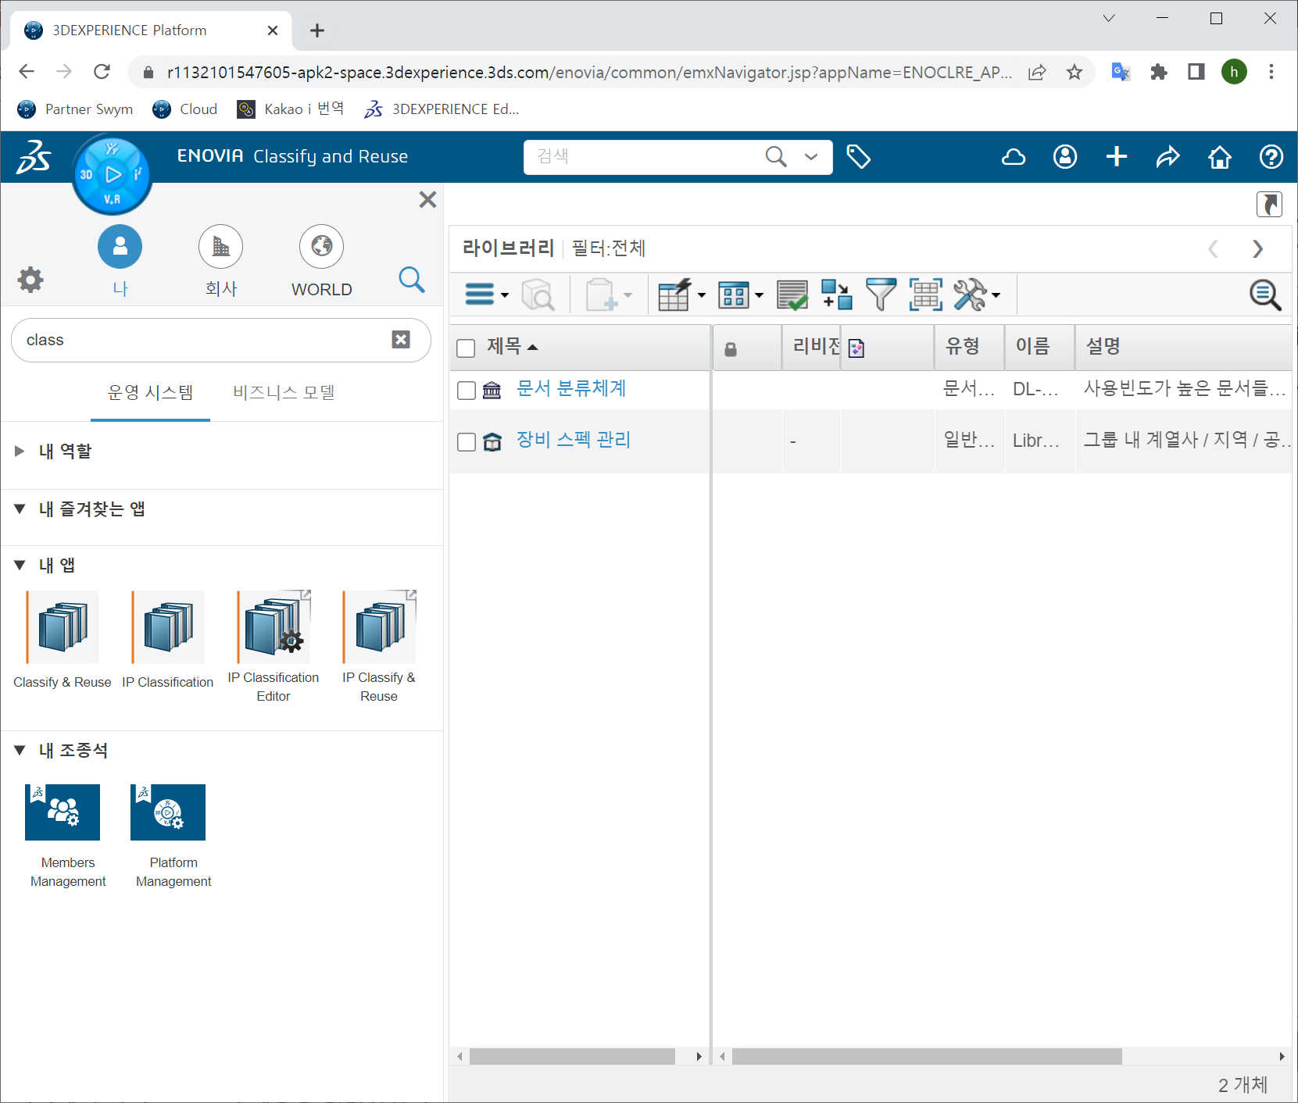
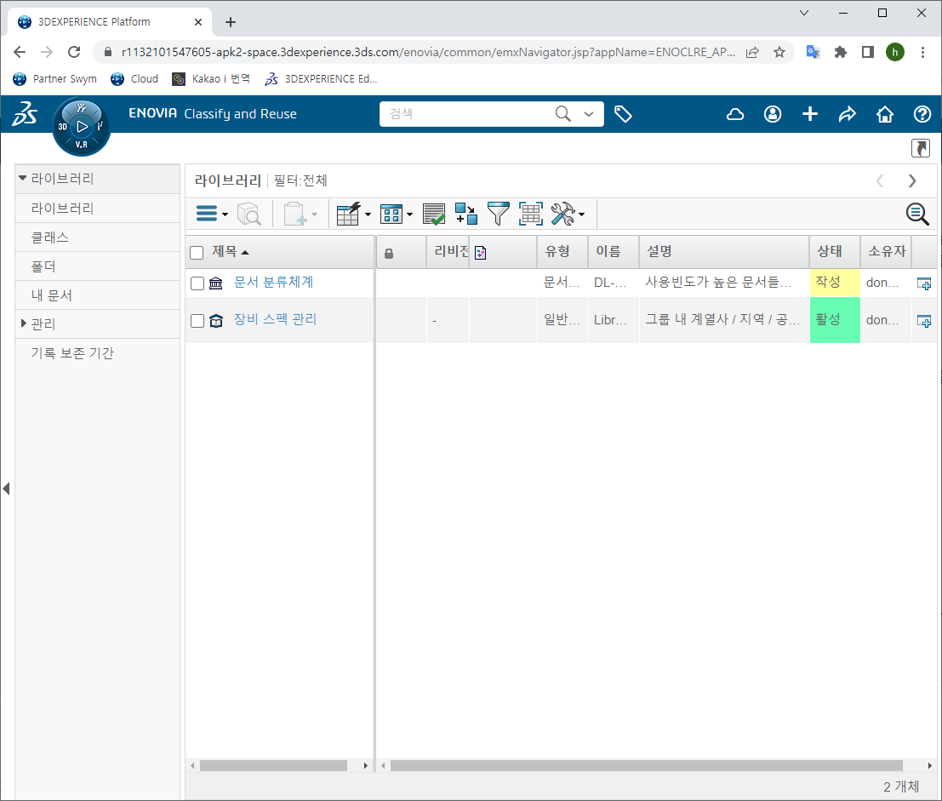

Classify & Reuse
1. 문서 생성
Compass를 클릭
아이콘 클릭
“class” 입력 후 Enter
Classify & Reuse 클릭
문서 분류체계 클릭
1
2
3
5
4

Slide 7
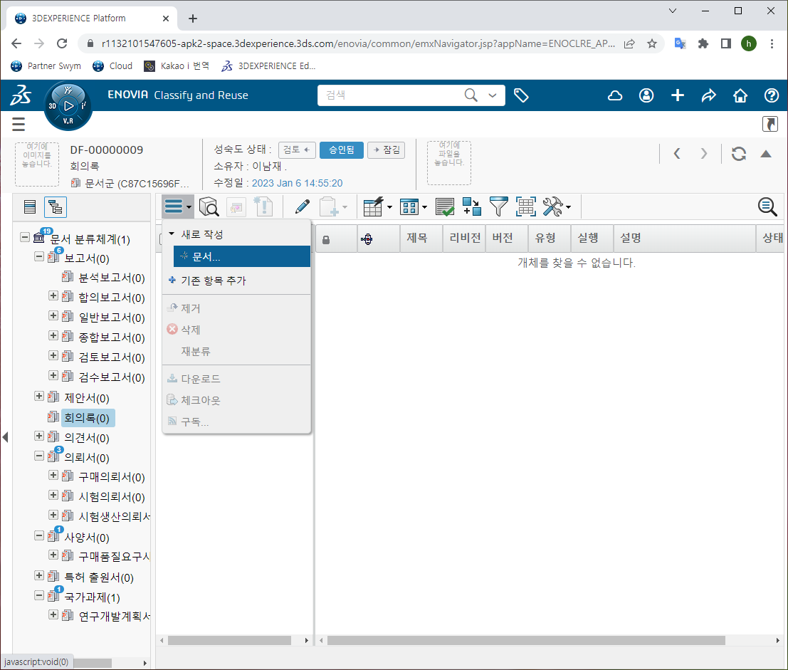
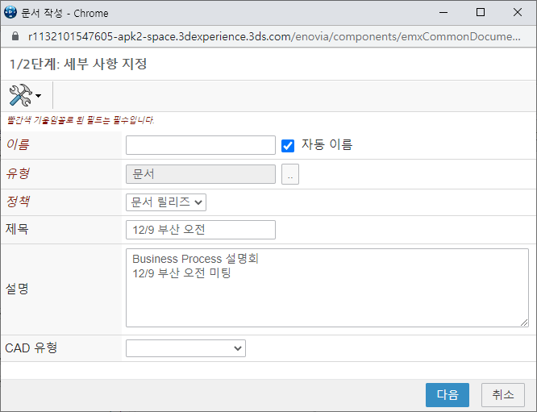
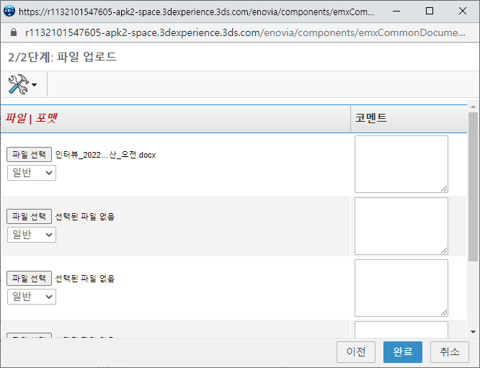
분류체계 – 문서 생성
1. 문서 생성
분류체계 tree에서 문서를 생성하고자 하는 항목을 클릭
아이콘 클릭
문서… 클릭
문서의 기본 정보 입력
다음 클릭
업로드할 파일 첨부
완료 클릭
4
2
3
5
1
6
7

Slide 8
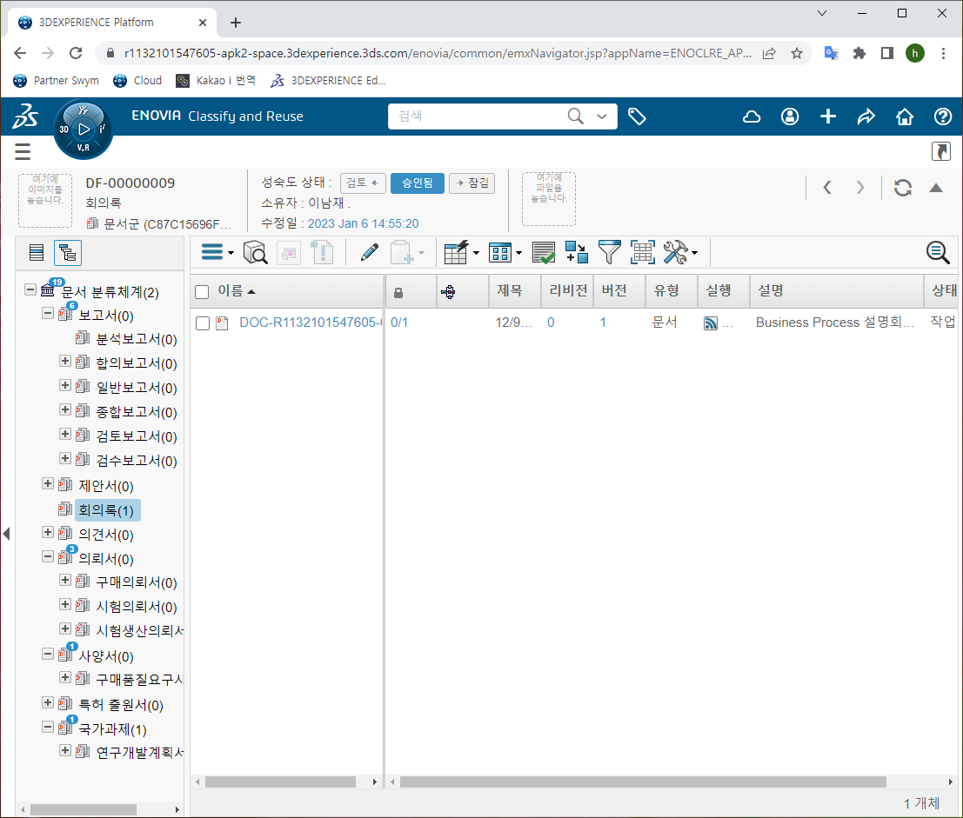
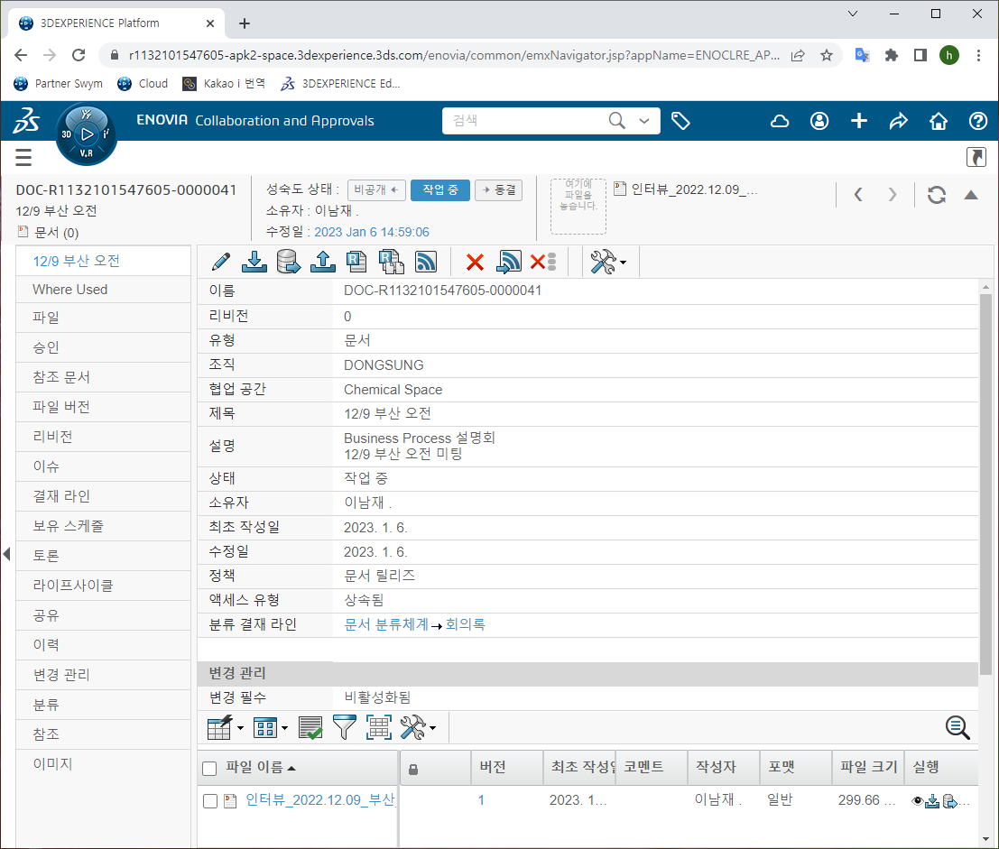
문서 확인
1. 문서 생성
생성한 문서 클릭
문서의 기본 정보 확인
첨부한 파일 내용 확인
2
1
3

Slide 9
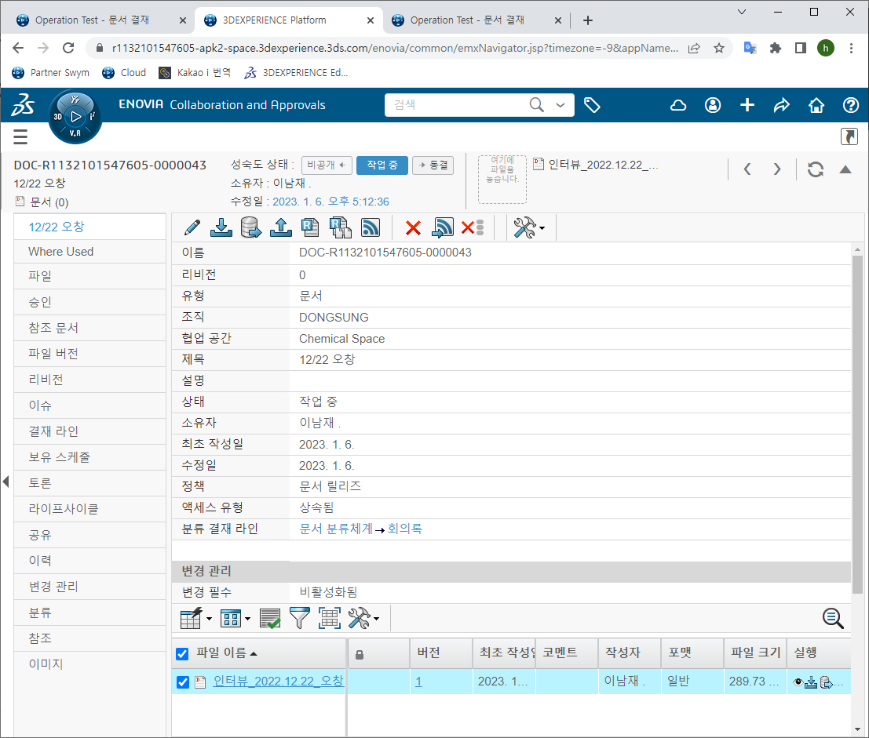
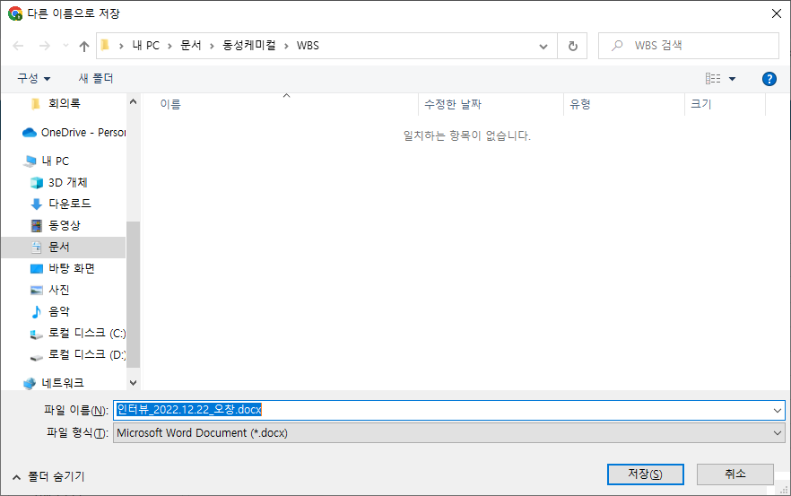
문서 다운로드
1. 문서 생성
다운로드할 파일의 체크박스 체크
아이콘 클릭
저장할 위치 지정 후 저장 클릭
2
3
1

Slide 10
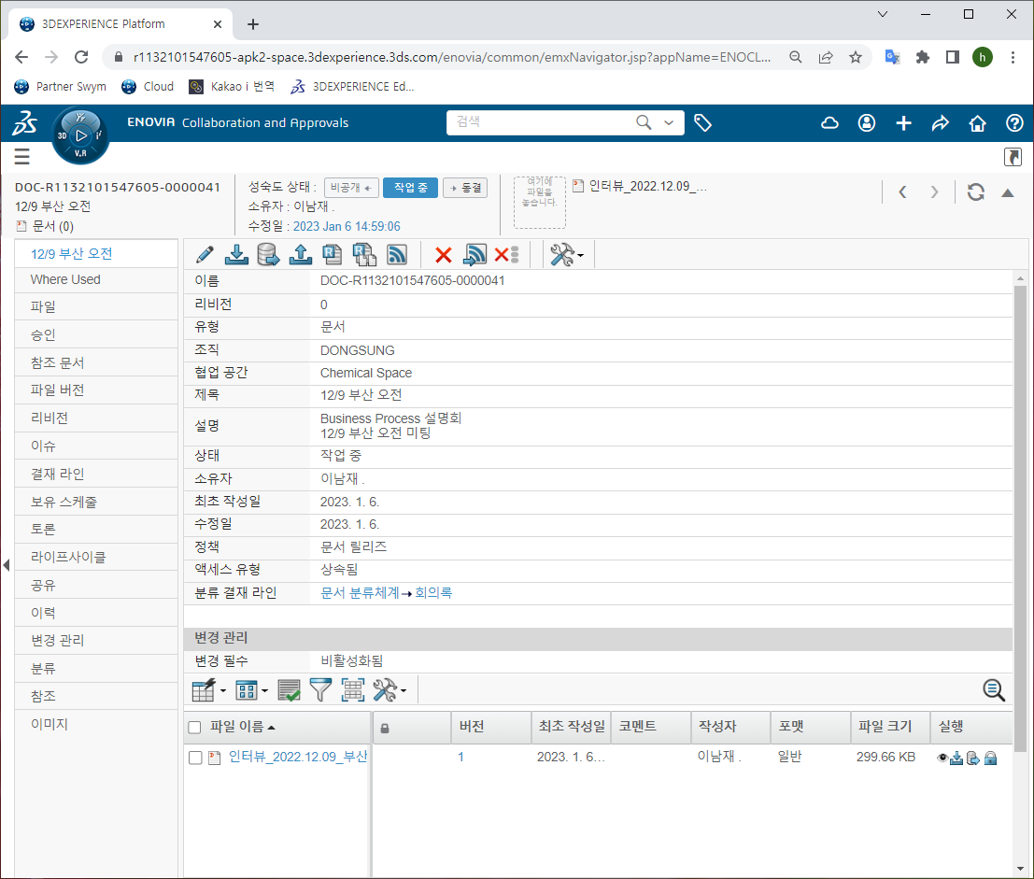
문서 체크아웃
2. 문서 버전 관리
* 체크아웃 : 문서의 내용 변경 시 LOCK을 걸어서 다른 사람이 동시에 변경할 수 없도록 하기 위해 사용
아이콘을 클릭하여 첨부된 문서를 다운로드
* 체크아웃 시 문서의 이력 정보에 누가, 언제 체크아웃을 수행했는지 기록됨
1

Slide 11
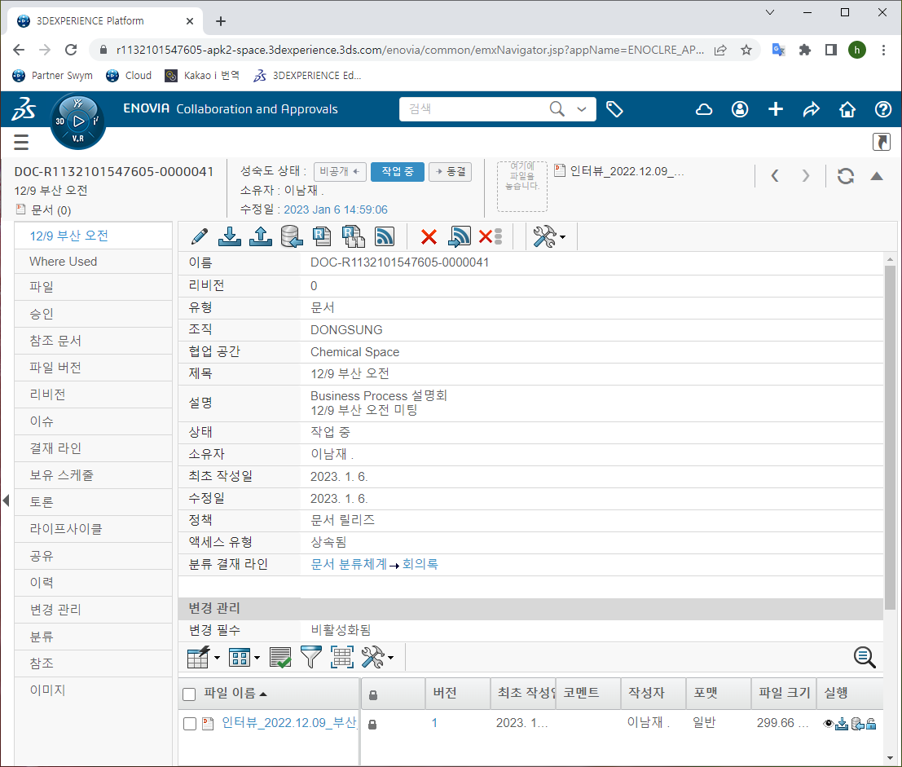
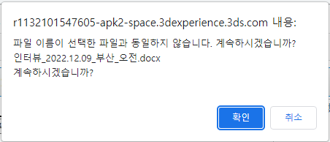
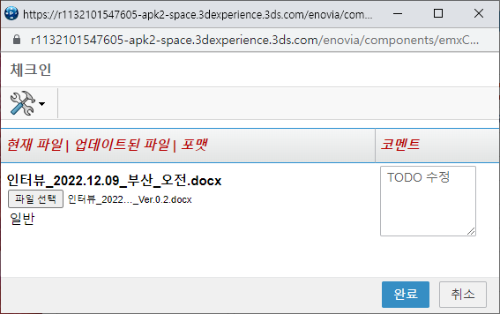
문서 체크인
2. 문서 버전 관리
아이콘 클릭
업데이트한 파일 첨부
2-1. 이전 버전과 파일명이 달라진 경우 시스템의 경고 메시지가 출력됨.
업데이트 내용에 대한 간략한 설명 입력
완료 클릭
2-1
2
3
4
1

Slide 12
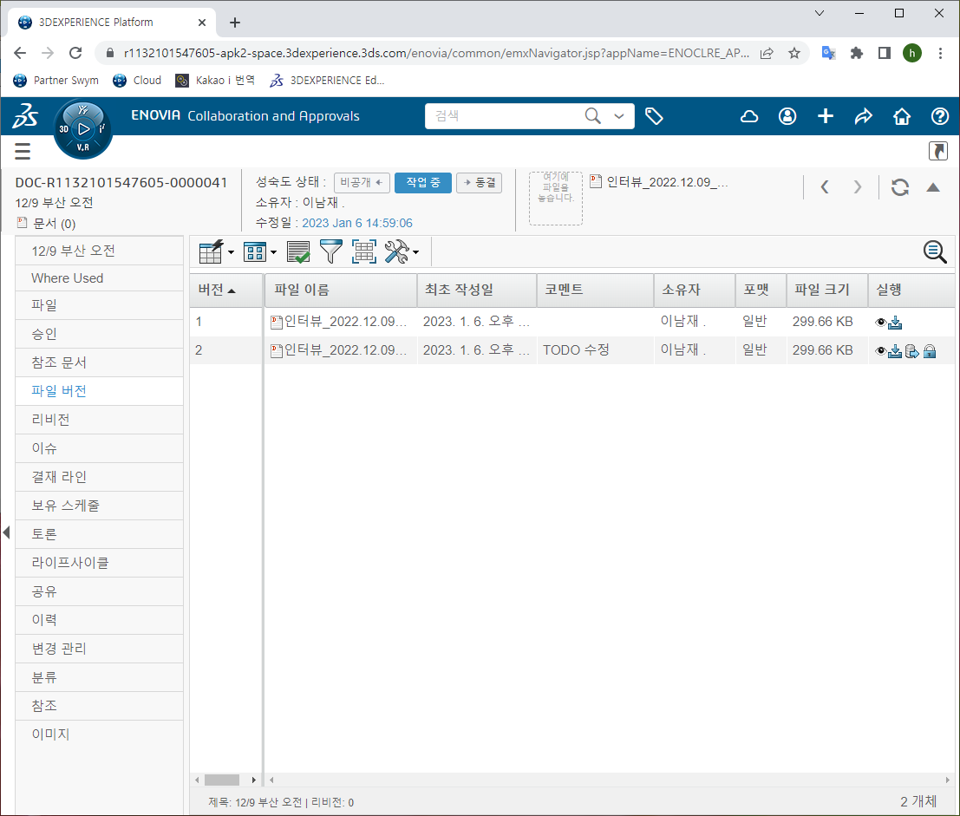
문서 버전 관리
2. 문서 버전 관리
파일 버전 메뉴 클릭
업로드된 파일 버전과 코멘트 내용을 통해서 어떠한 내용이 업데이트되었는지 확인할 수 있음.
2
1

Slide 13
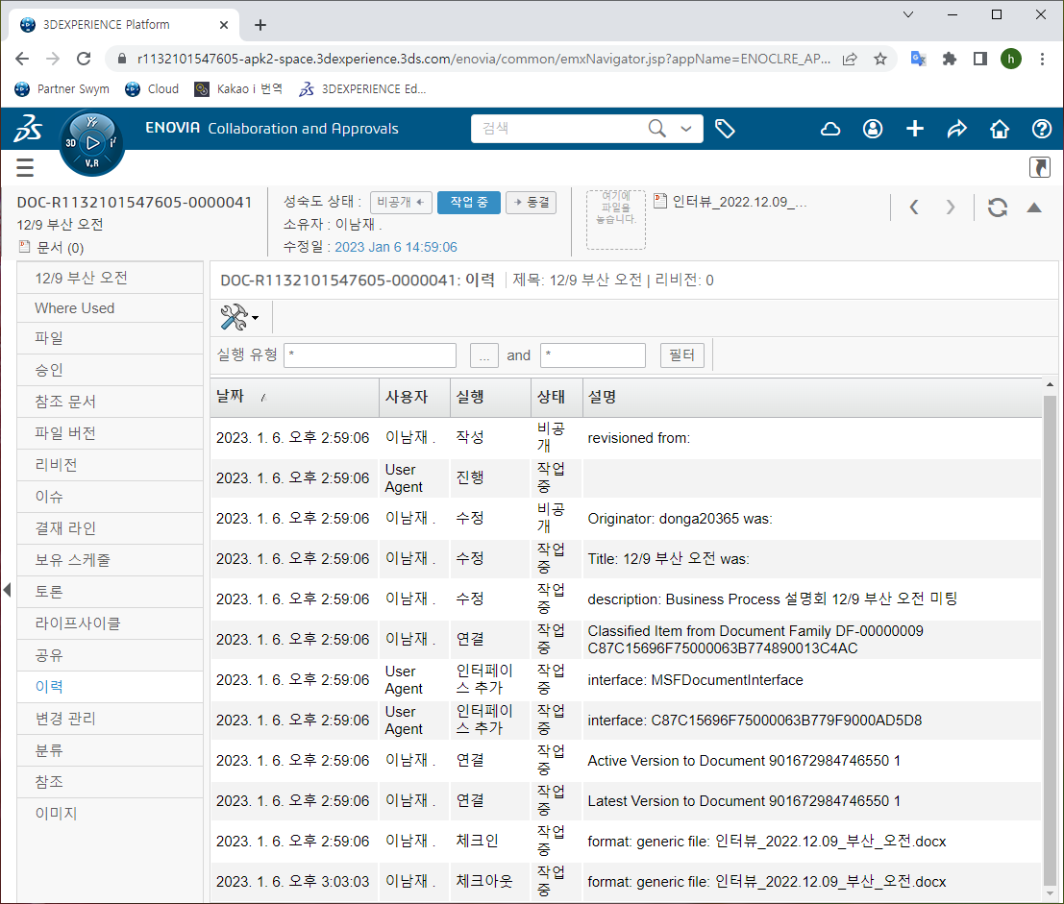
문서 이력
2. 문서 버전 관리
이력 메뉴 클릭
문서의 모든 변경 이력이 출력됨
“체크아웃” 이력을 통해 누가, 언제 문서를 다운로드했는지 확인할 수 있음.
“수정일” 필드를 클릭해도 동일한 내용을 확인할 수 있음.
4
2
1
3

Slide 14
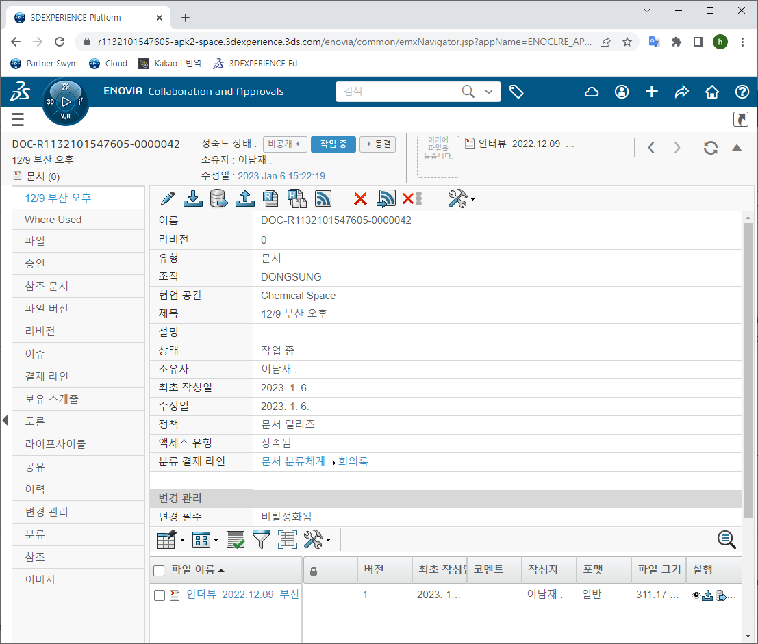

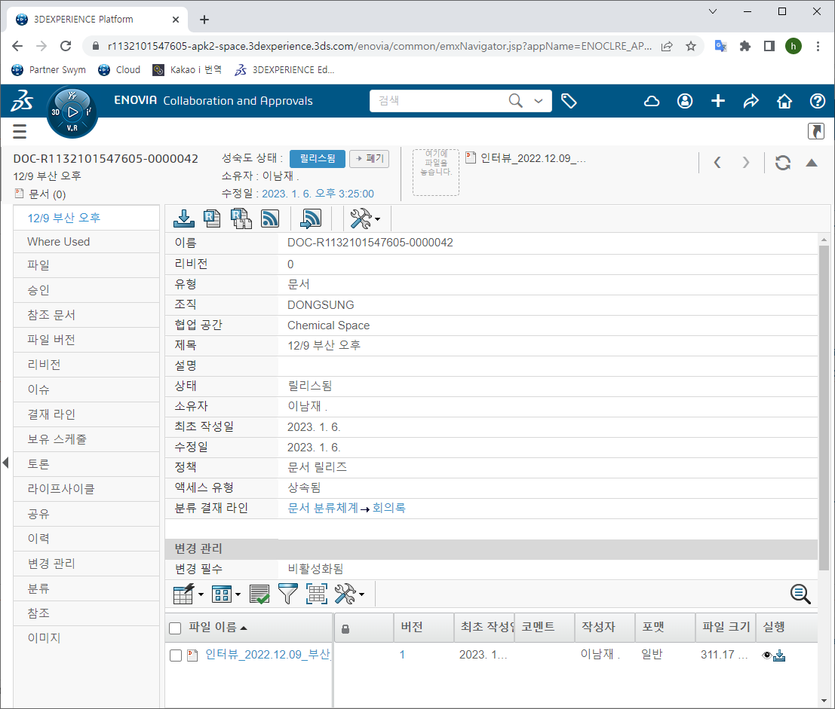
문서 릴리스
2. 문서 버전 관리
성숙도 상태를 “동결“ 로 변경
성숙도 상태를 “릴리스됨“ 으로 변경
Toolbar의 Command가 달라진 것을 확인 가능 문서의 상태별로 할 수 있는 action(=Command)가 다름.
1
2
3

Slide 15
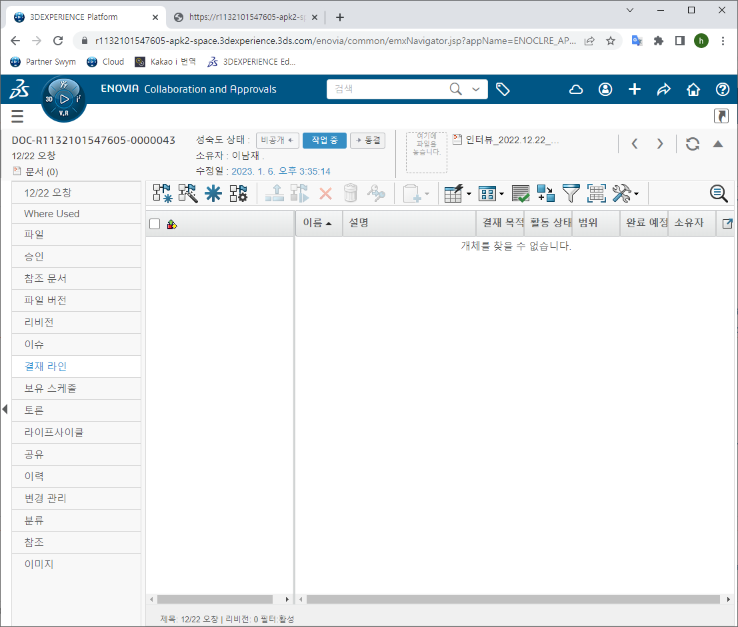
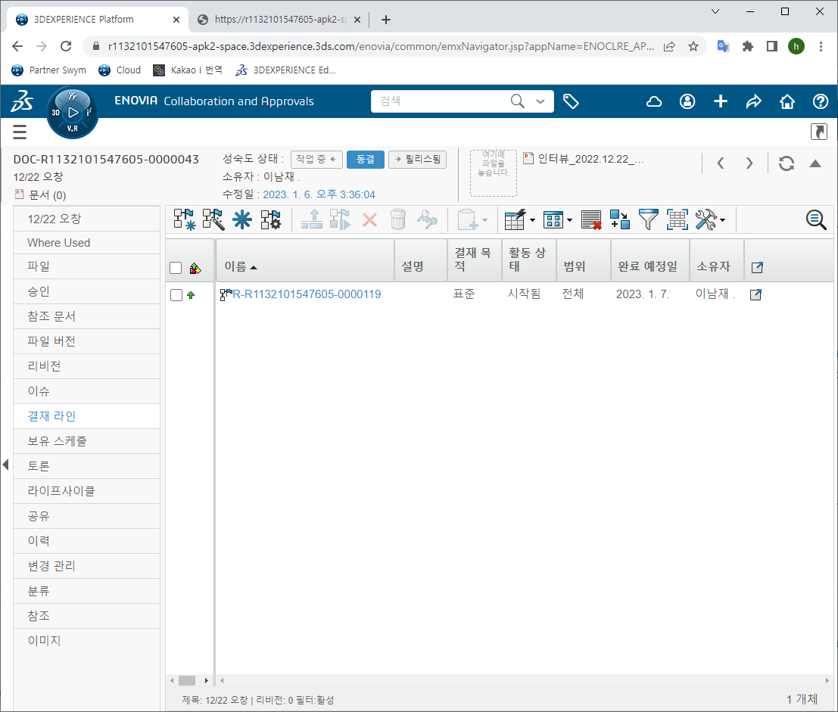
문서 결재 요청
3. 문서 승인
* 일반적인 문서는 결재 승인 과정 없이도 릴리스가 가능하나 승인이 필요한 문서의 경우에는 이 페이지의 결재 요청 과정을 진행한다.
결재 라인 메뉴 클릭
성숙도 상태를 “동결“ 로 진행
결재 요청 참조
생성된 결재 확인
2
3
1
3

Slide 16
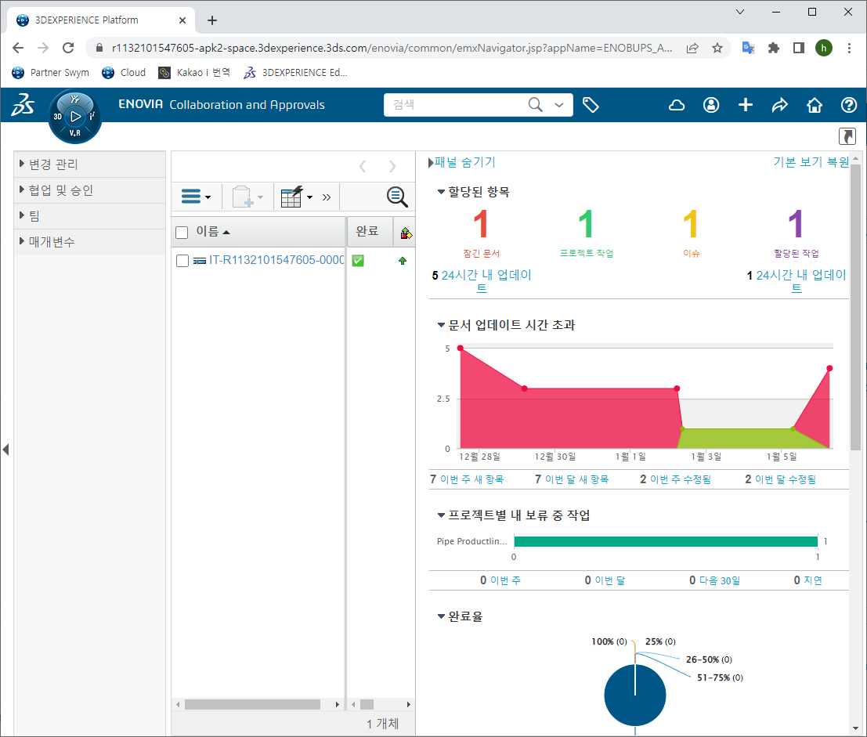
문서 승인
3. 문서 승인
* 현재 페이지 진입 및 결재 승인 과정 참조
할당된 작업 클릭
결재 내용 확인
1
2

Slide 17


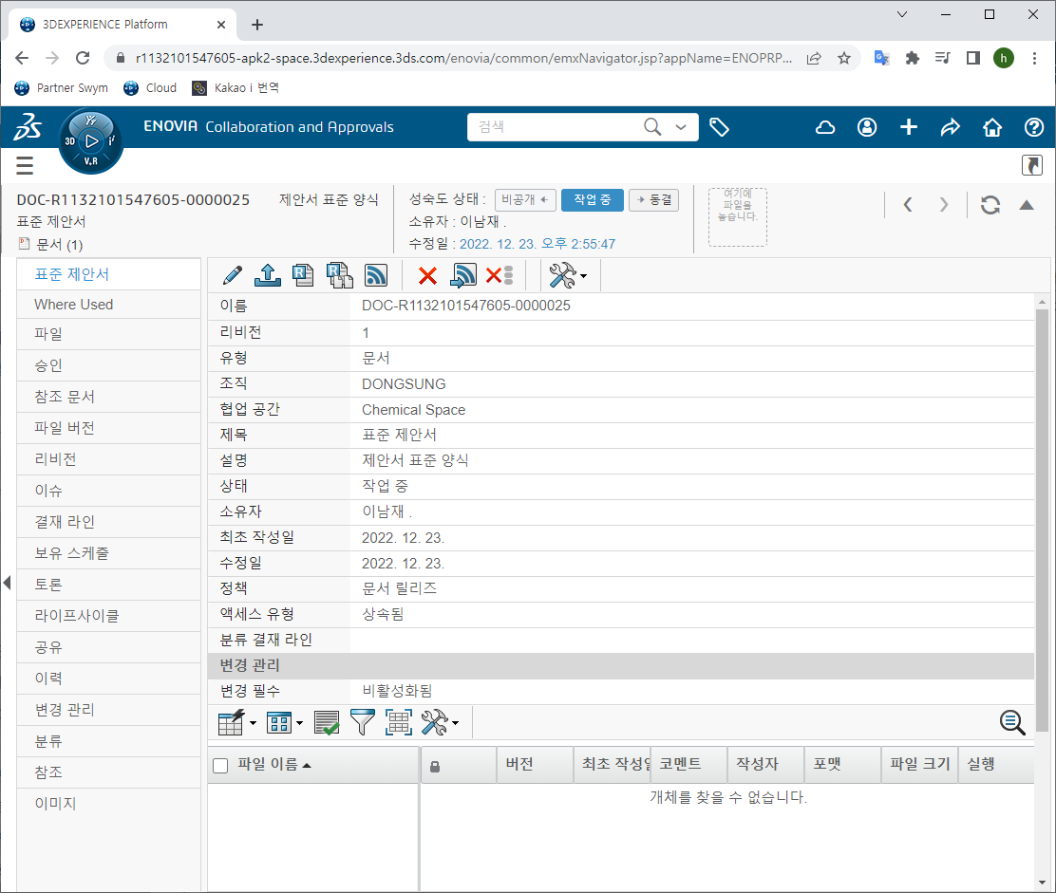
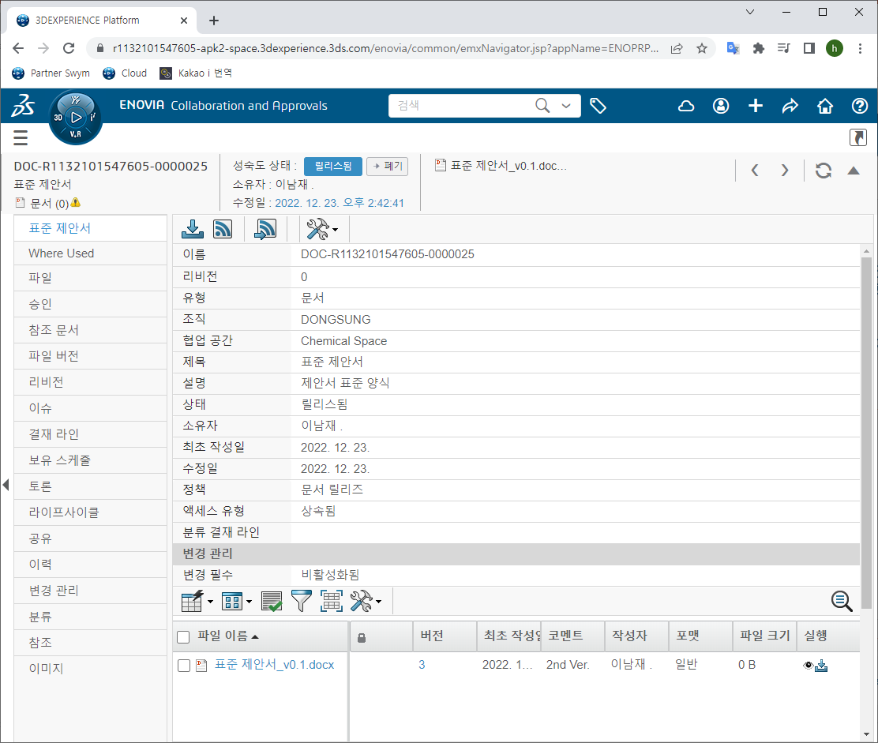
문서 개정
4. 문서 개정
아이콘을 클릭하여 개정 파일 없이 문서 데이터만 revision이 올라가고 “작업 중” 상태로 변경됨.
아이콘을 클릭하여 개정 문서 데이터는 revision이 올라가면서 이전 revision의 파일이 함께 추가됨.
문서의 revision이 0에서 1로 증가한 것을 확인
0 revision에서는 최신 revision이 존재한다는 경고를 확인할 수 있음. 클릭 시 최신 revision으로 이동함.
1
2
3
4

Slide 18
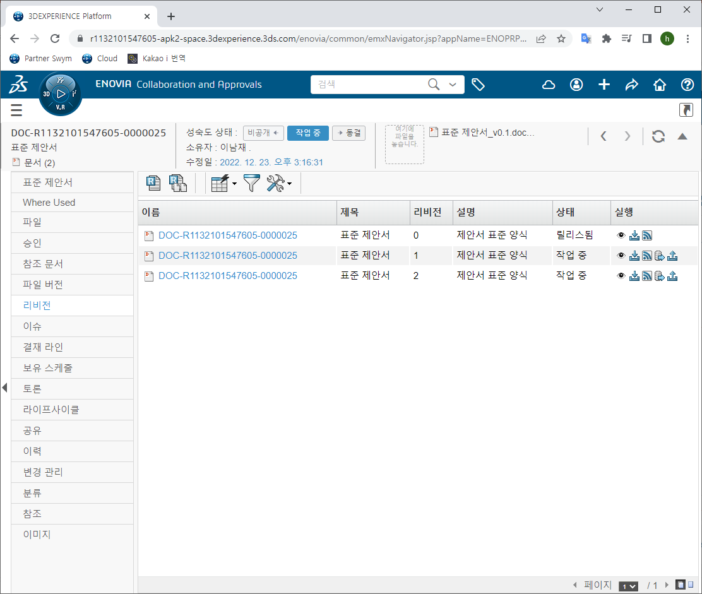
문서 리비전
4. 문서 개정
리비전 메뉴 클릭
해당 문서의 모든 리비전을 확인할 수 있음.
개정과 파일로 개정은 문서 개정 참고
2
2
1

Slide 19
Document Management
문서 생성
문서 버전 관리
문서 승인
문서 개정
기타

Slide 20
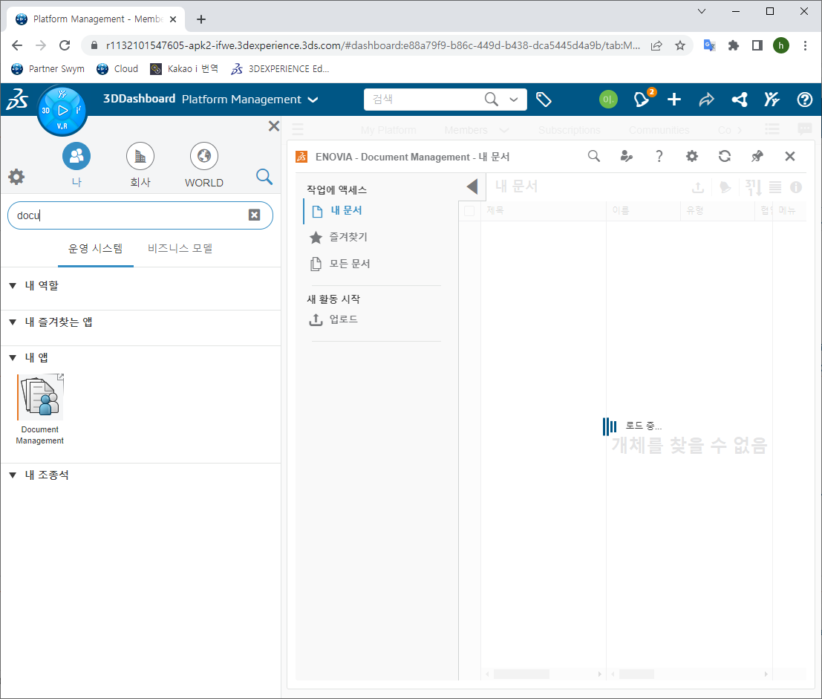
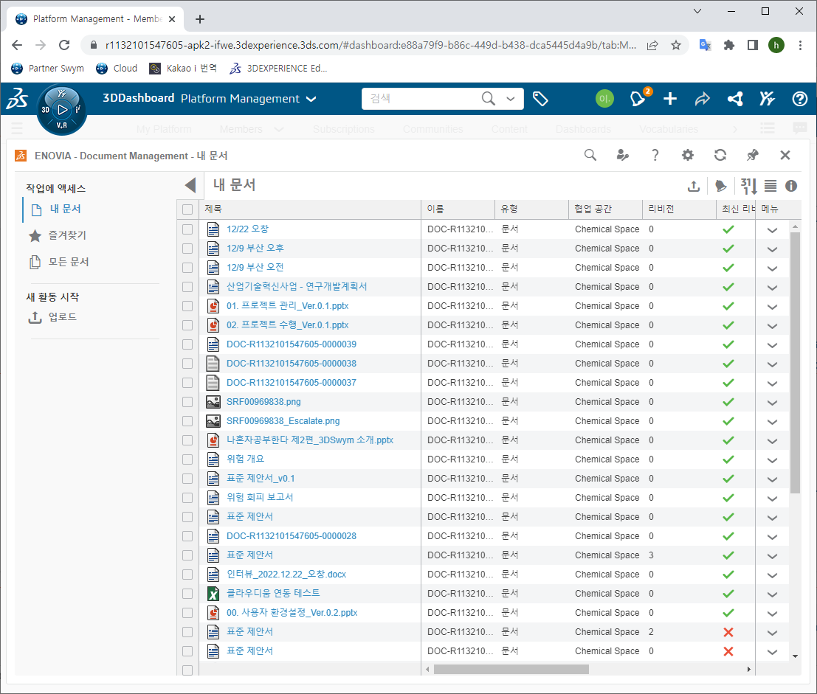
Document Management
1. 문서 생성
1
Compass 클릭
아이콘 클릭
“docu” 입력 후 Enter
Document Management 클릭
Document Management 창 확인
2
3
4
5

Slide 21
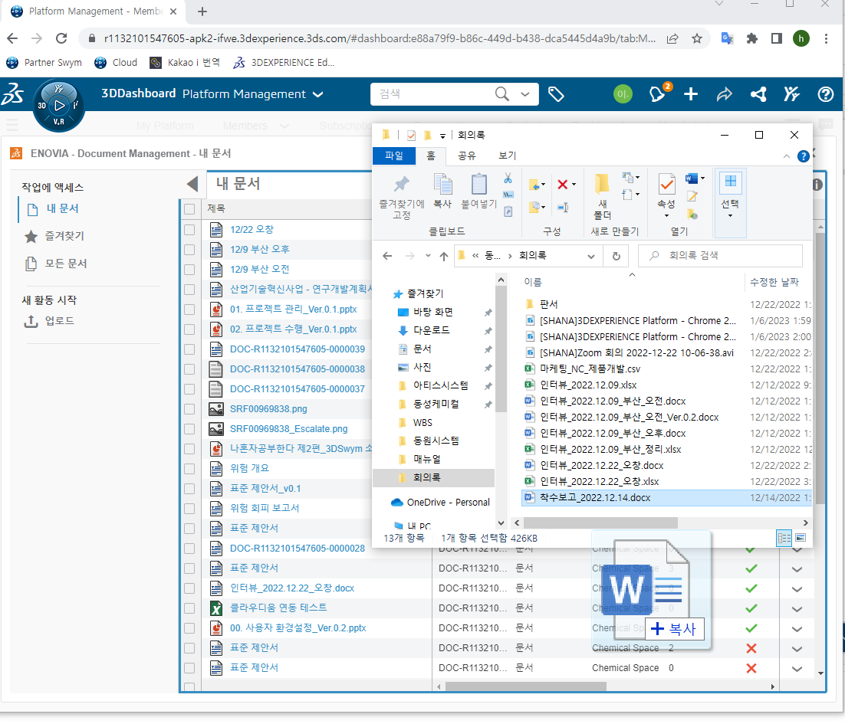
업로드
1. 문서 생성
업로드 클릭 탐색기에서 업로드할 파일을 선택하여 업로드 가능
Drag & Drop 또는 열려 있는 탐색기에서 업로드할 파일을 Document Management 영역으로 Drag & Drop하여 업로드 가능
1
2
2-1

Slide 22
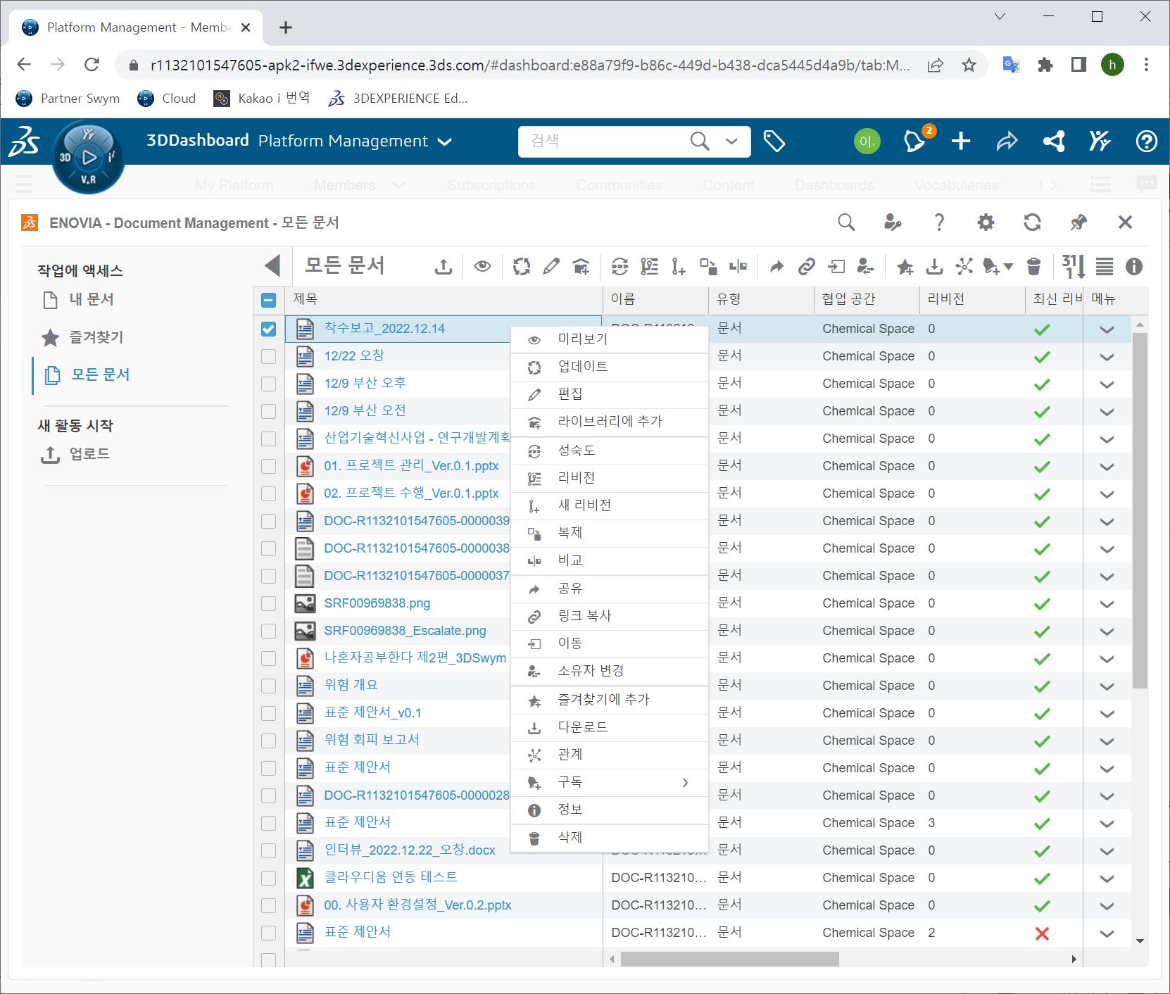
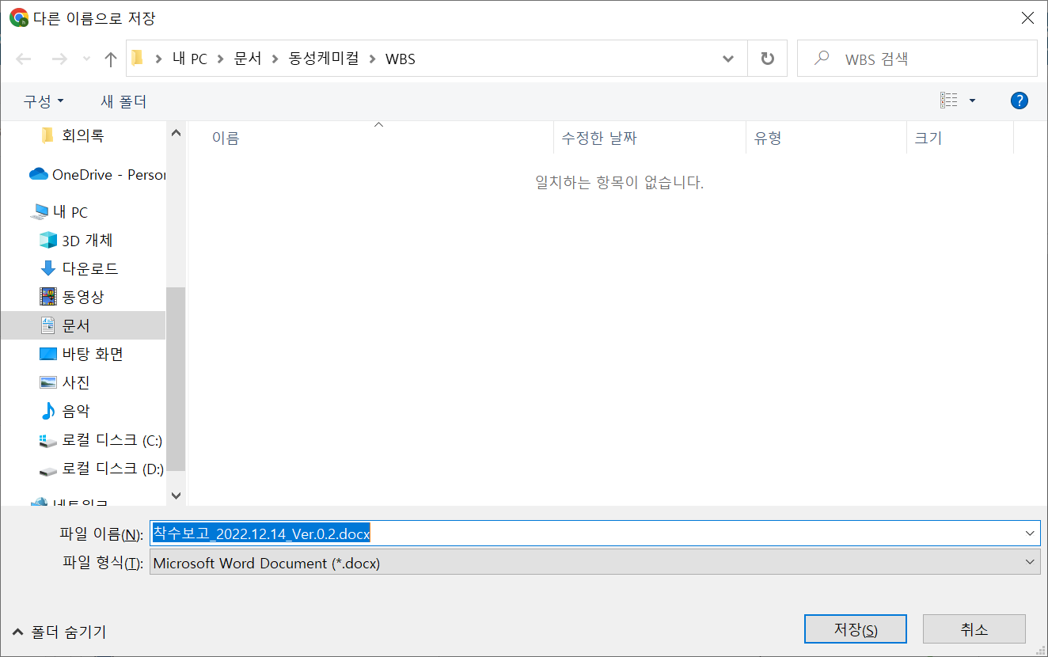
다운로드 (Document Management)
1. 문서 생성
다운로드할 문서의 체크박스 체크
마우스 우클릭
다운로드 클릭
저장할 위치 지정 후 저장 클릭
또는, 툴바의 아이콘 클릭
5
1
2
3
4

Slide 23
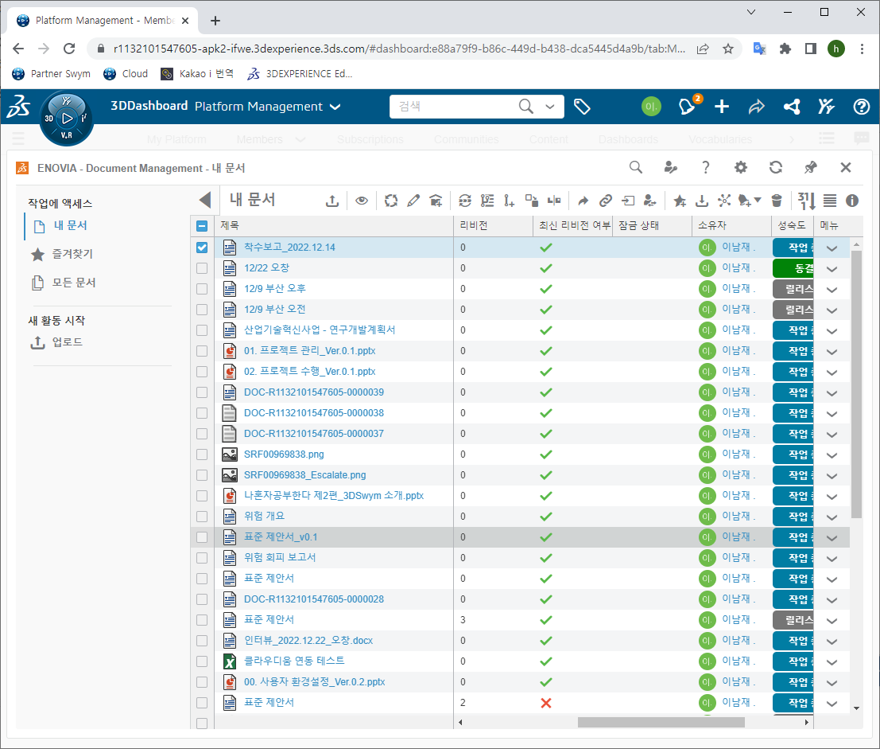
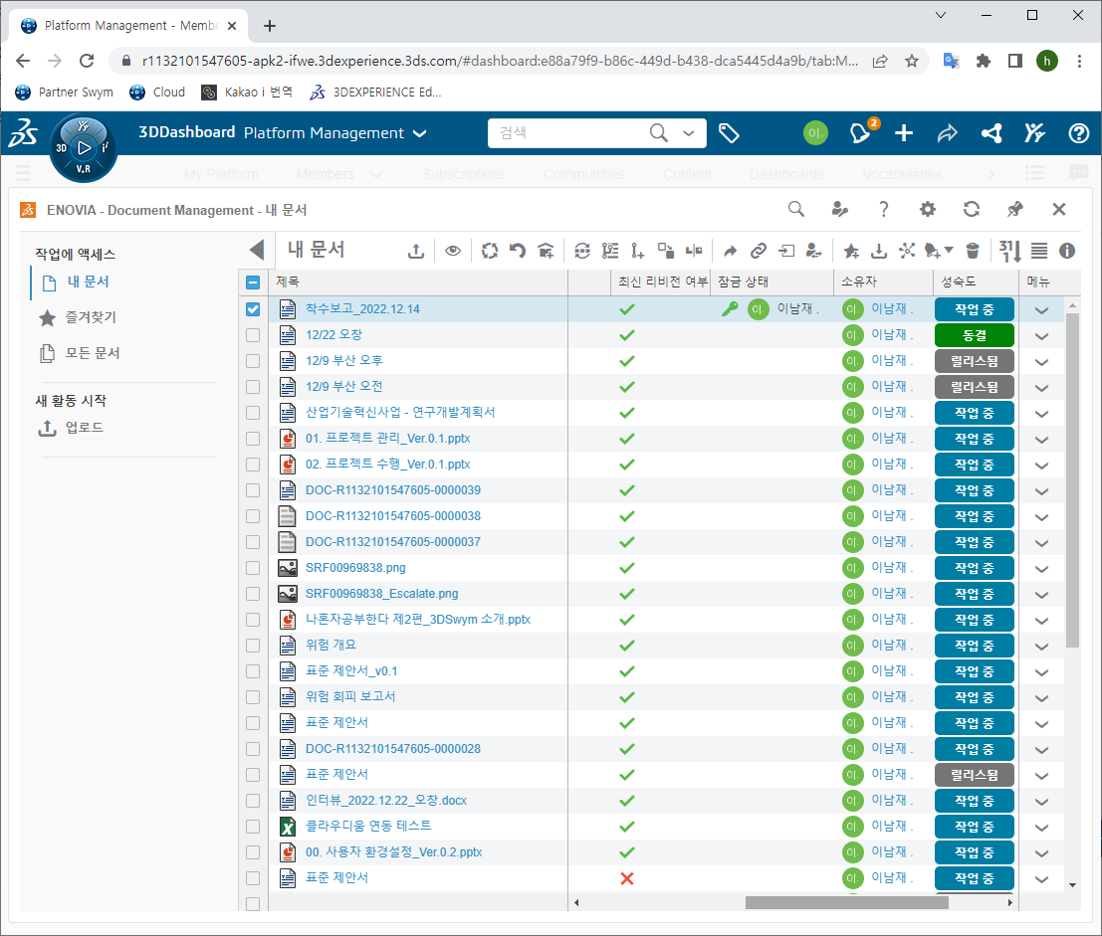
체크아웃 (Document Management)
2. 문서 버전 관리
체크아웃할 문서의 체크박스 체크
아이콘 클릭하여 파일 다운로드
체크아웃이 되면 문서는 잠금 상태가 되는 것을 확인할 수 있음.
2
1
3

Slide 24
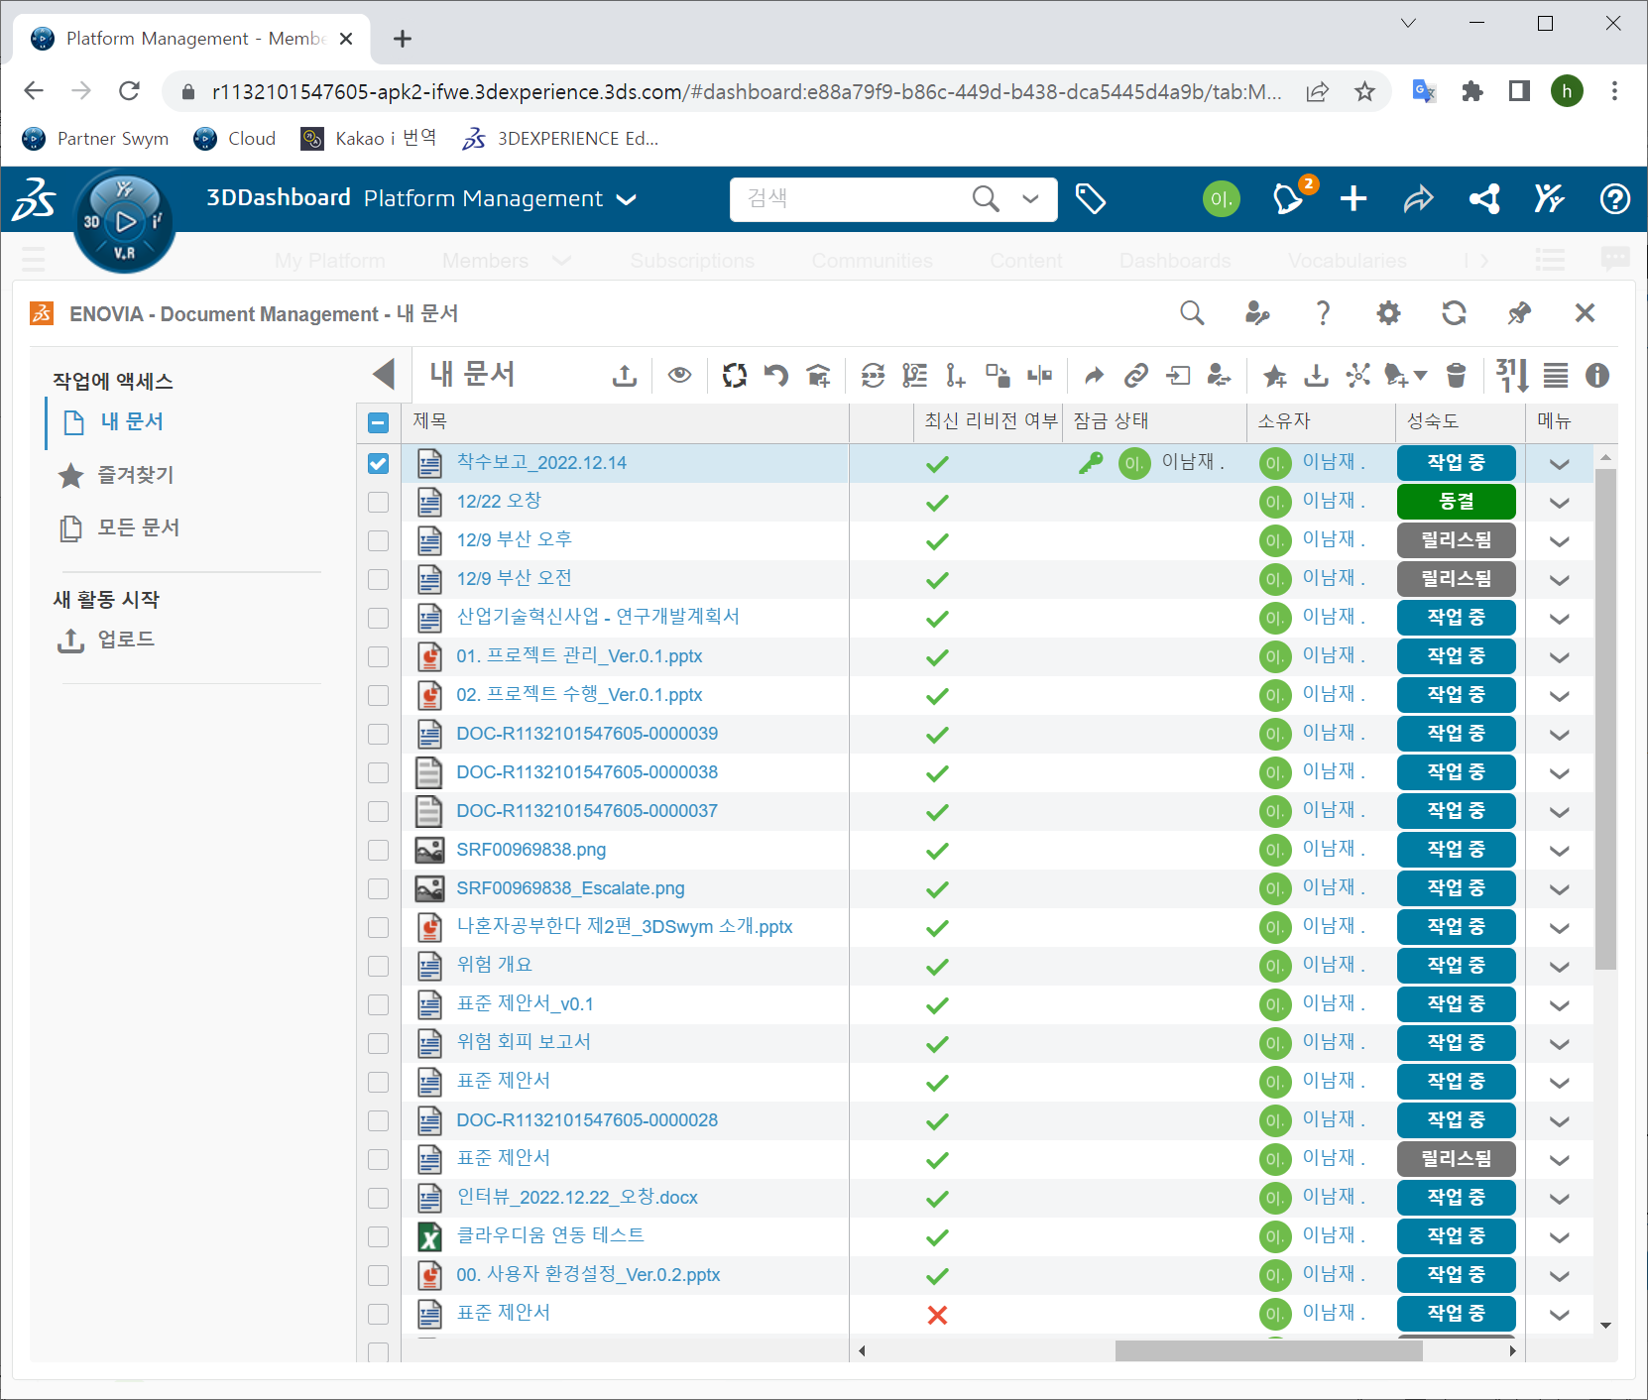

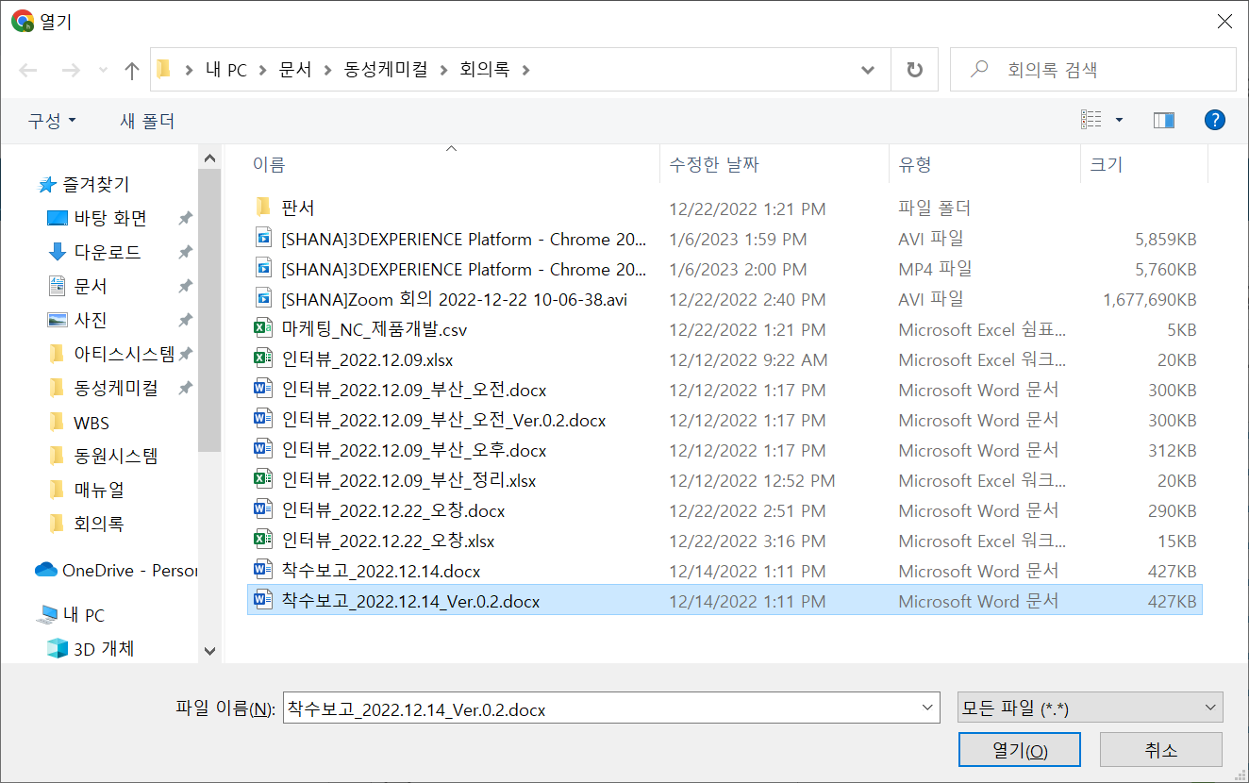
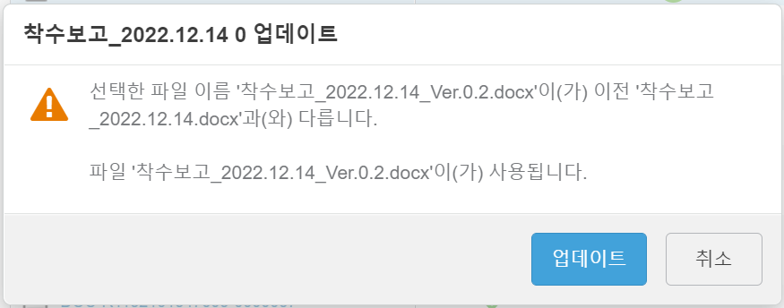
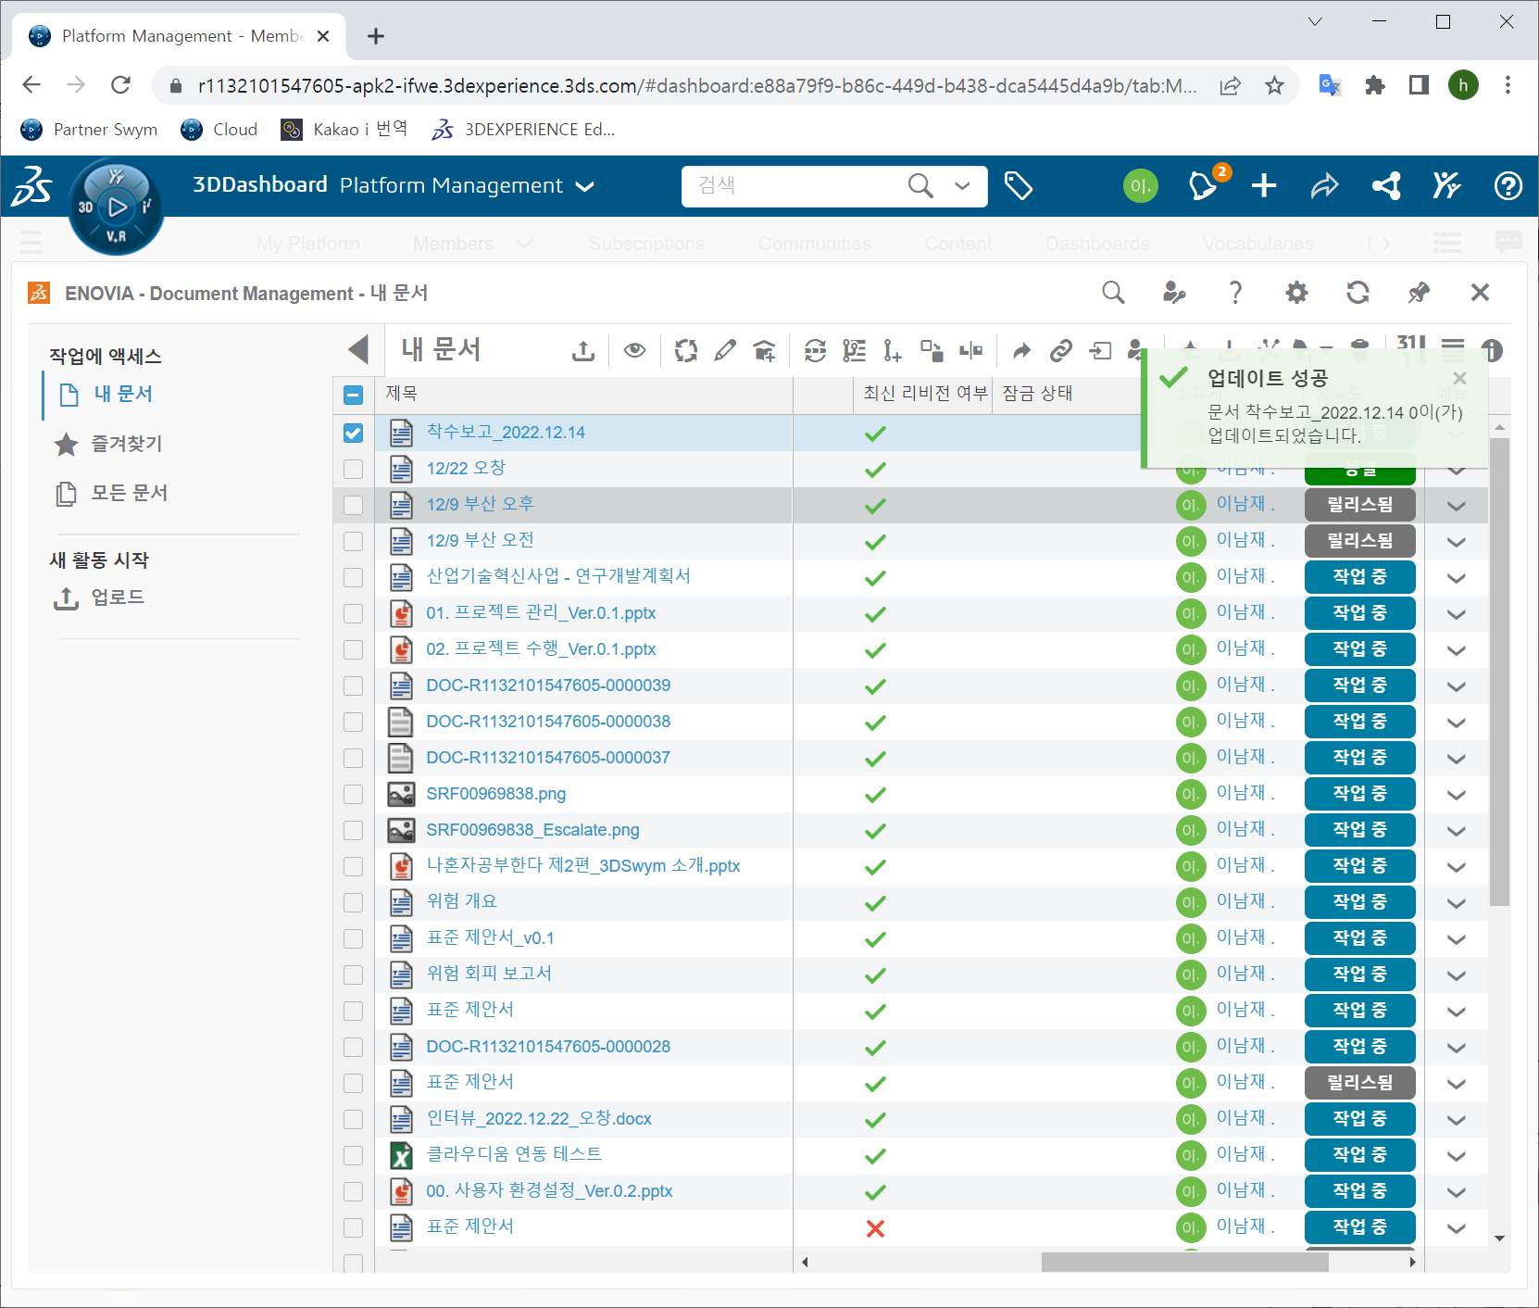
체크인 (Document Management)
2. 문서 버전 관리
체크인할 문서의 체크박스 체크
아이콘 클릭
탐색기창에서 업데이트될 문서를 선택
열기 클릭
이전 버전의 문서와 파일명이 다를 경우 경고창이 출력됨.
업데이트가 완료되면 시스템 알림창이 출력됨.
2
1
5
6
3
4

Slide 25
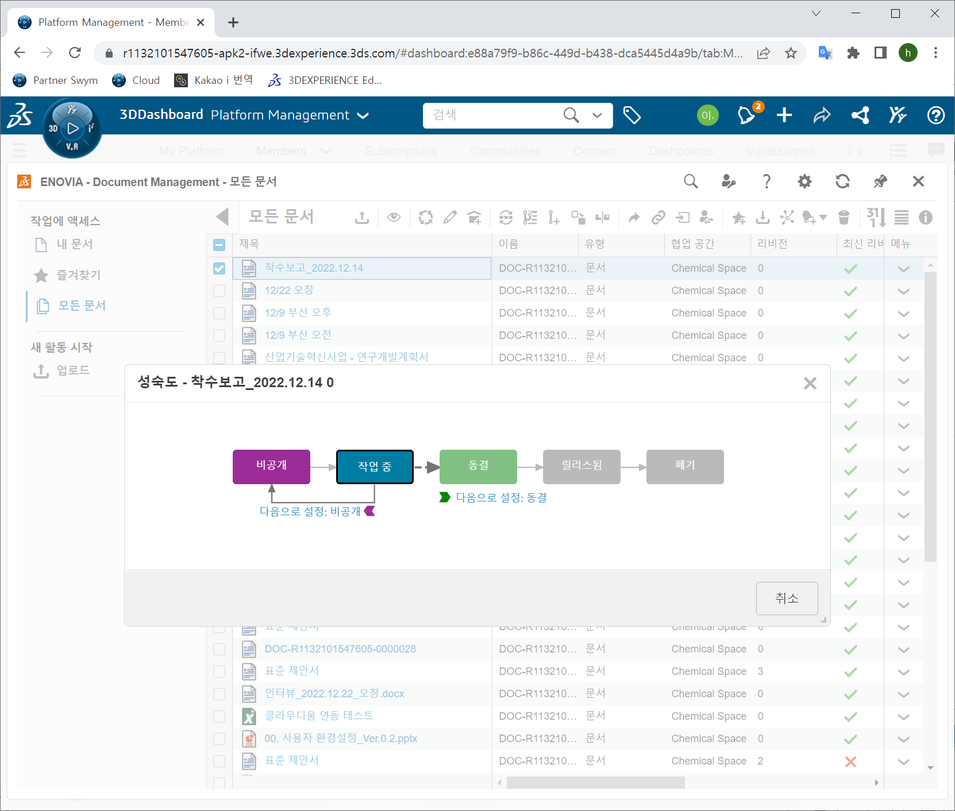

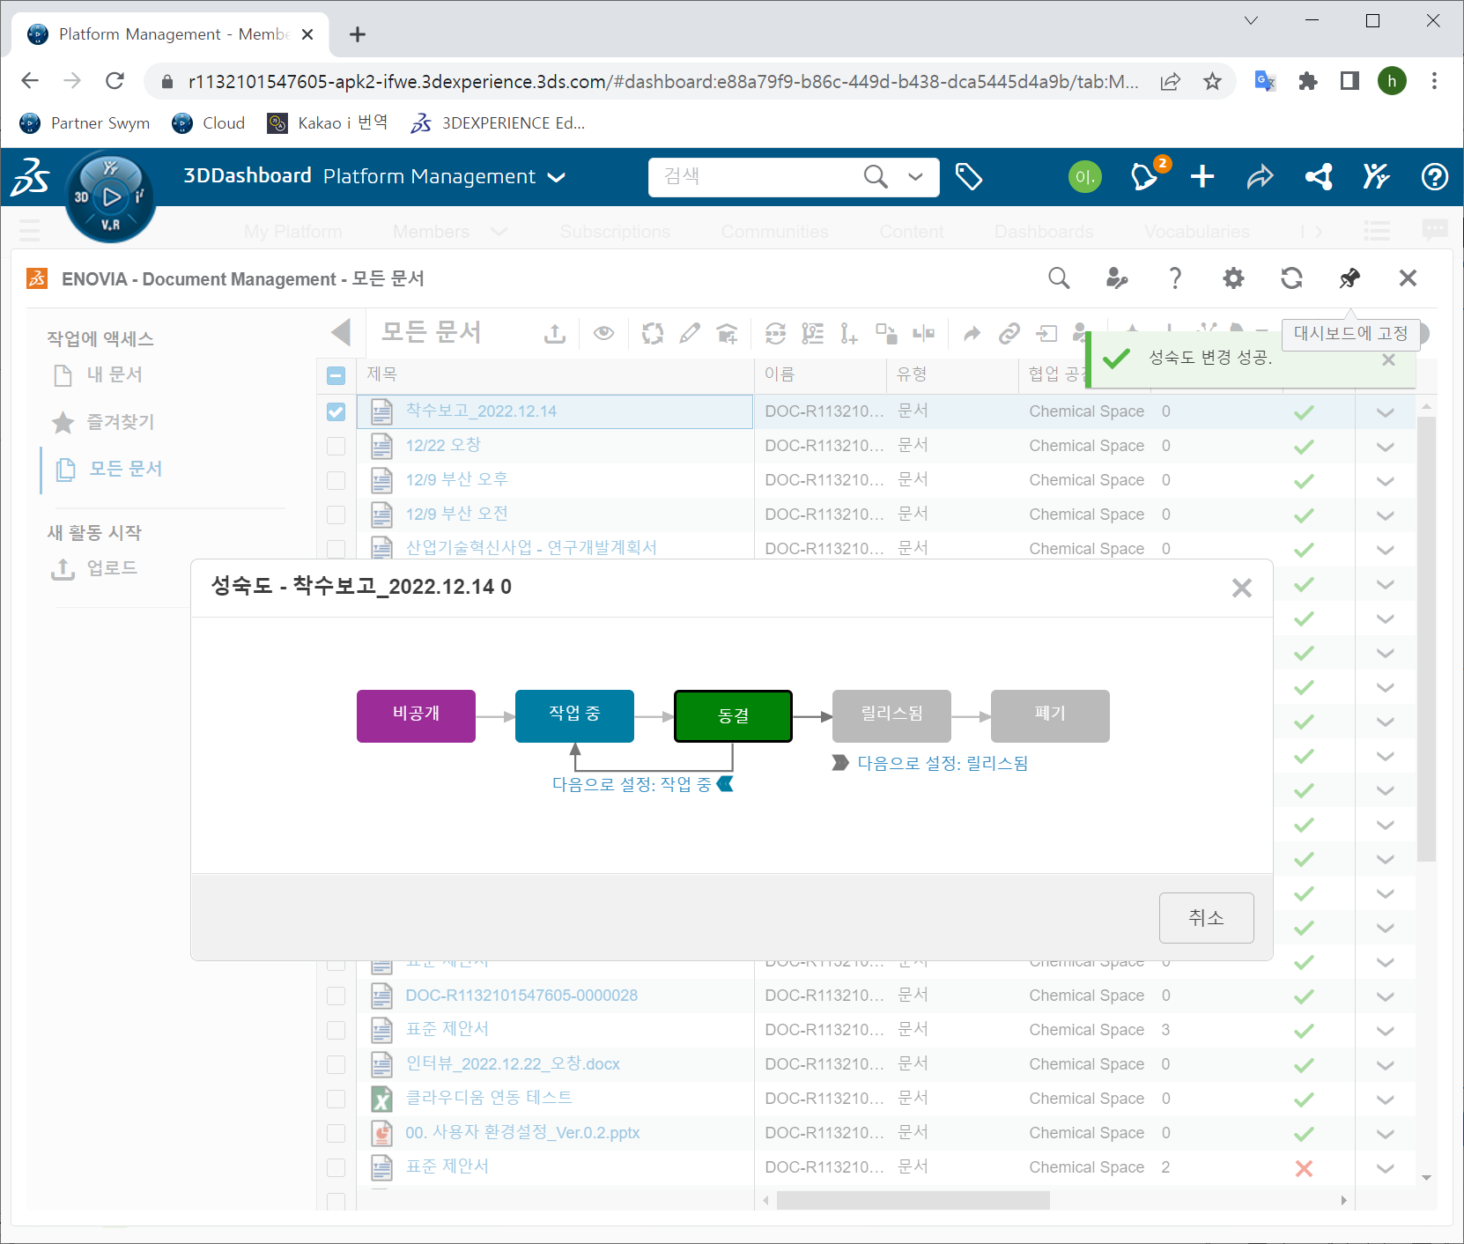
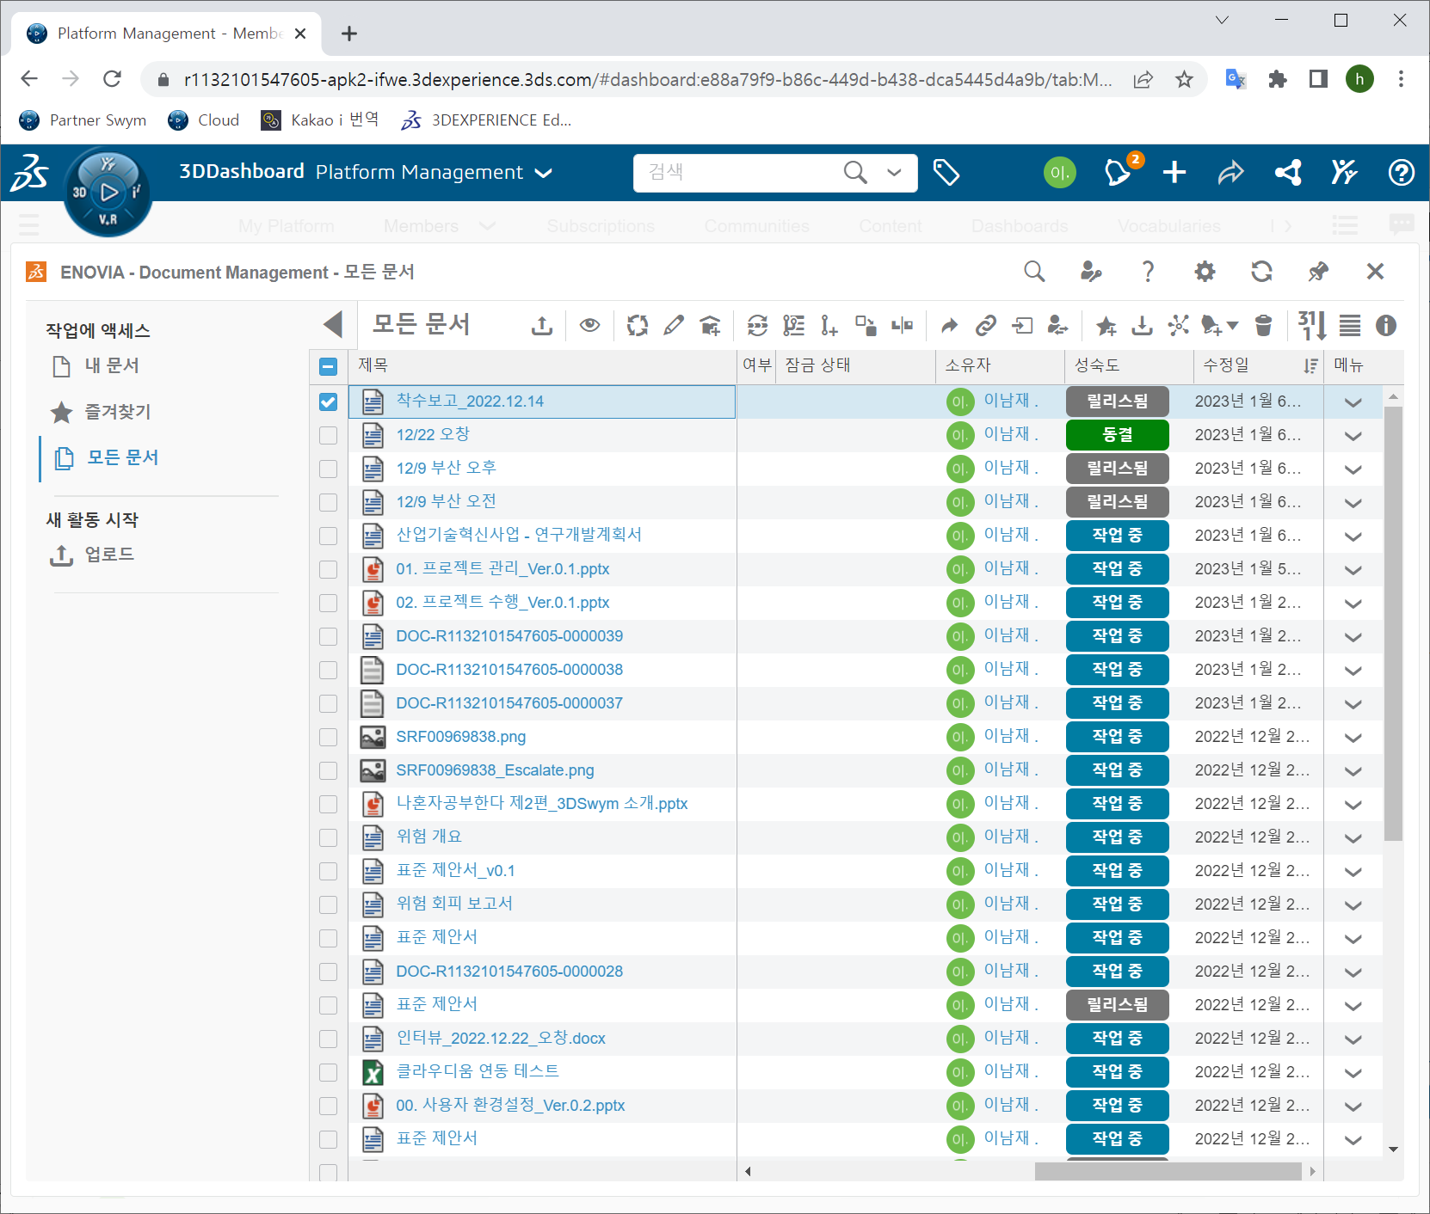
릴리스 (Document Management)
2. 문서 버전 관리
성숙도를 변경하고자 할 문서의 체크박스 체크
아이콘 클릭
“다음으로 설정: 동결” 클릭
“다음으로 설정: 릴리스됨“ 클릭
성숙도 컬럼의 값이 “릴리스됨“ 으로 변경됨.
2
1
3
4
5

Slide 26
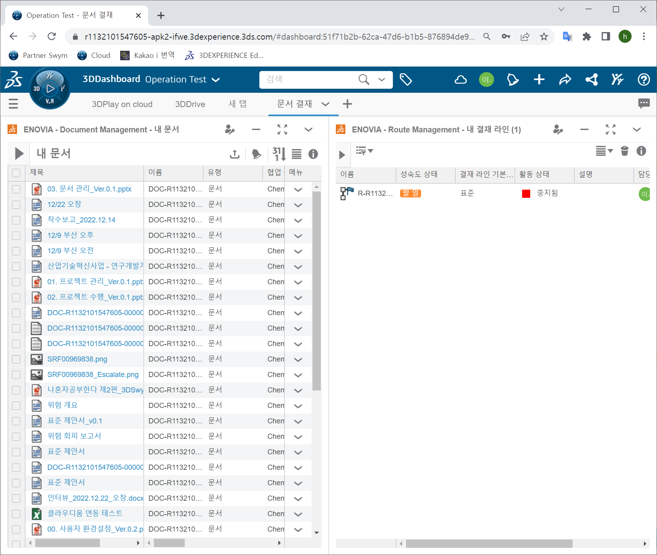
결재 요청 (Document Management)
3. 문서 승인
* Dashboard에서의 결재는 Route Management를 사용함.
결재 요청
결재 승인
*

Slide 27
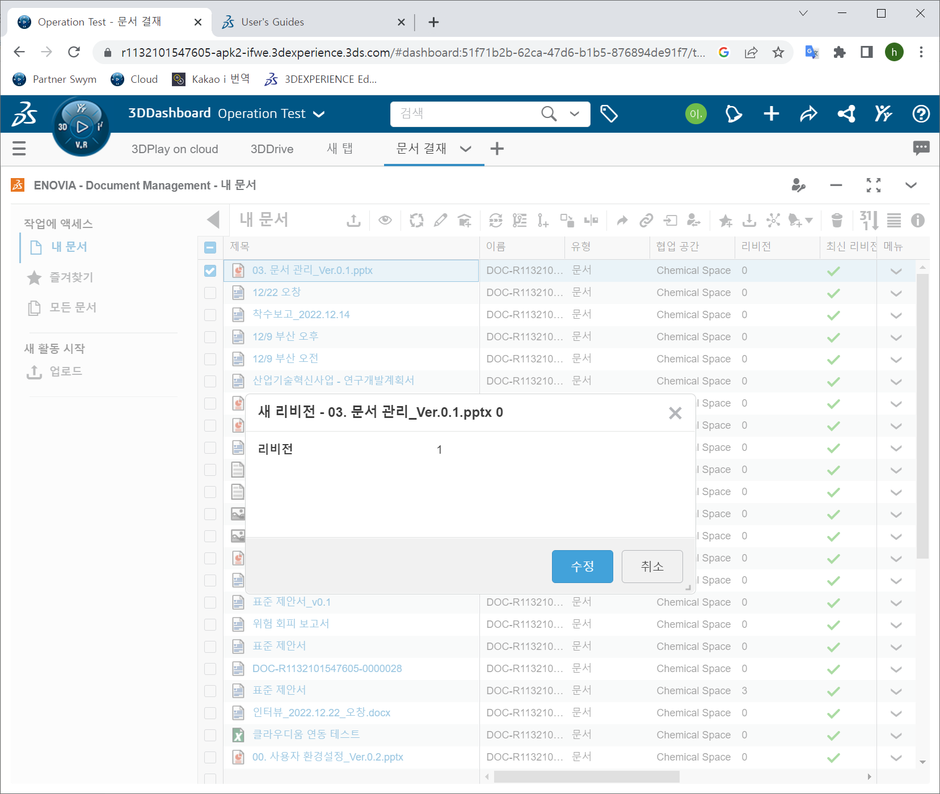

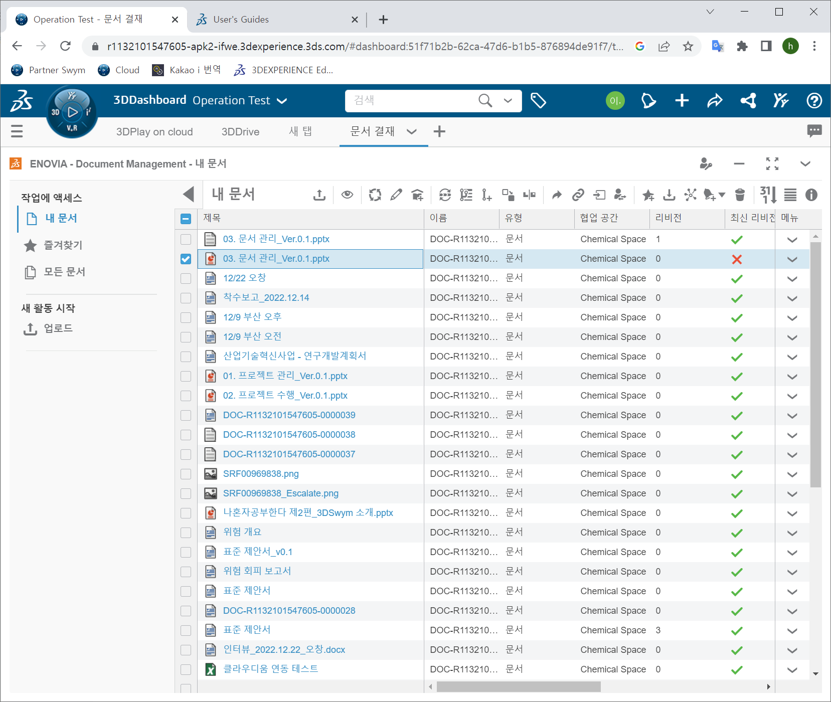
개정 (Document Management)
4. 문서 개정
개정할 문서의 체크박스 체크
아이콘 클릭
변경될 리비전에 대한 알림 출력. 수정 클릭
리비전 컬럼에서 새로운 리비전을 확인할 수 있으며, 최신 리비전 표시가 변경됨.
2
1
3
4
5

Slide 28
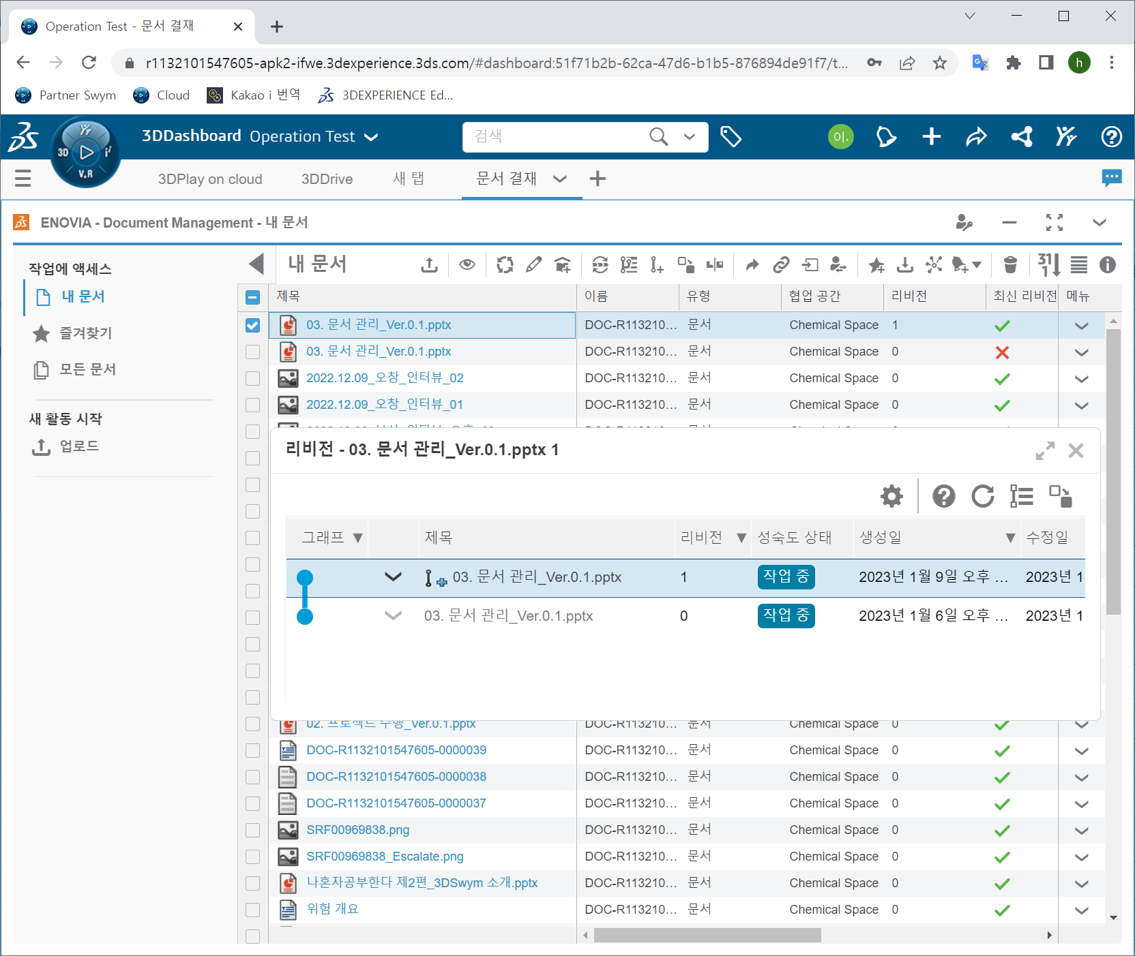

리비전 (Document Management)
4. 문서 개정
리비전을 확인하고자 하는 문서의 체크박스 체크
아이콘 클릭
선택된 문서의 리비전 tree를 확인할 수 있음.
2
1
3

Slide 29
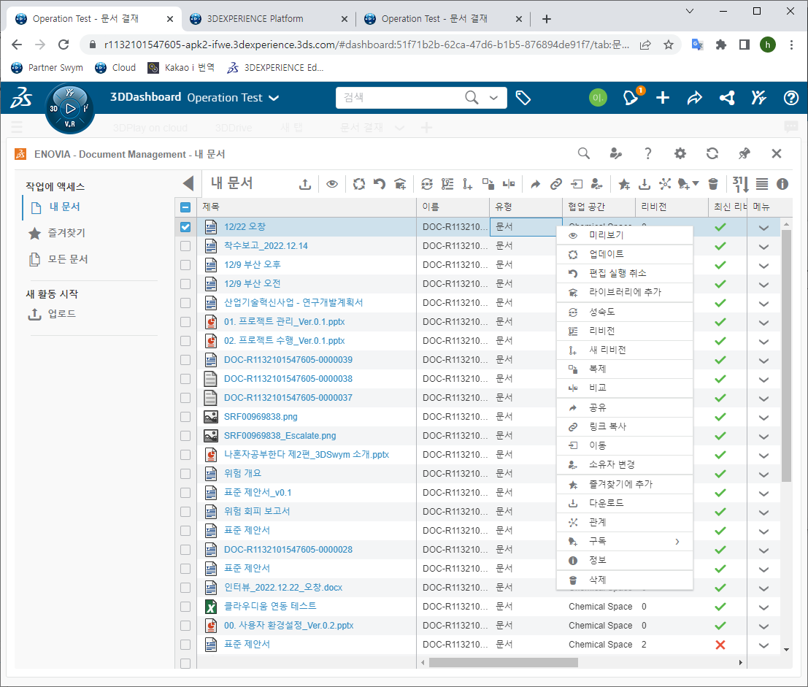

미리보기
5. 기타
* Document Management는 미리보기 기능을 이용하여 MS Office 파일을 web에서 확인 가능
미리보기할 문서의 체크박스 체크
아이콘 클릭
또는, 미리보기할 문서에서 마우스 우클릭
DropDown 메뉴에서 미리보기 클릭
2
3
1
4

Slide 30
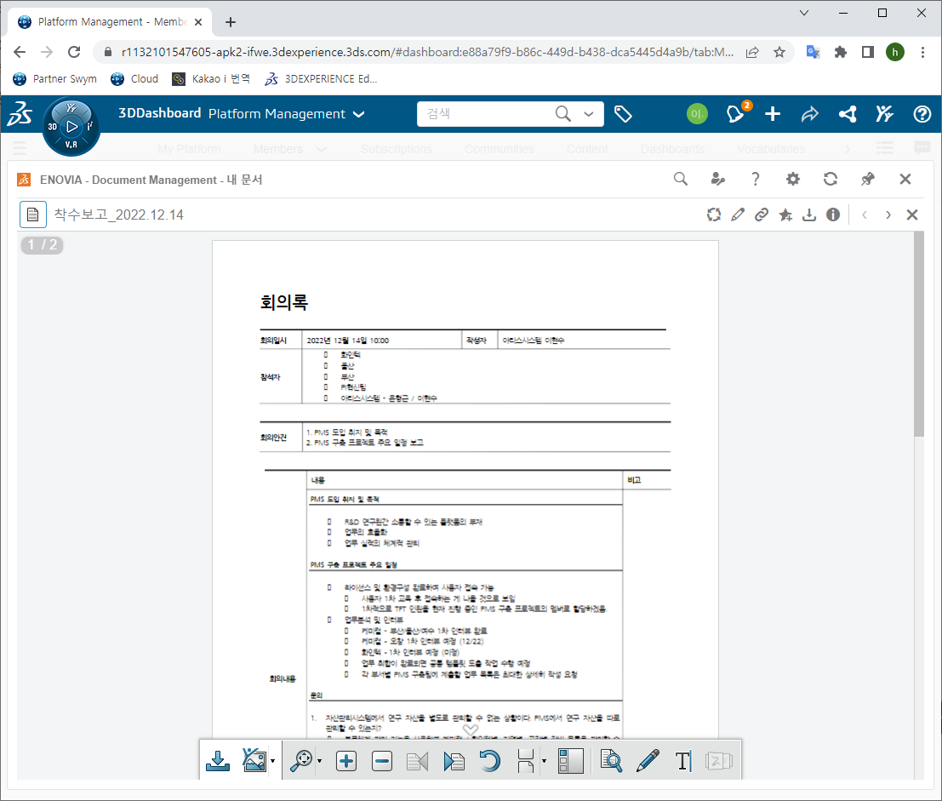
미리보기 – Word
5. 기타

Slide 31
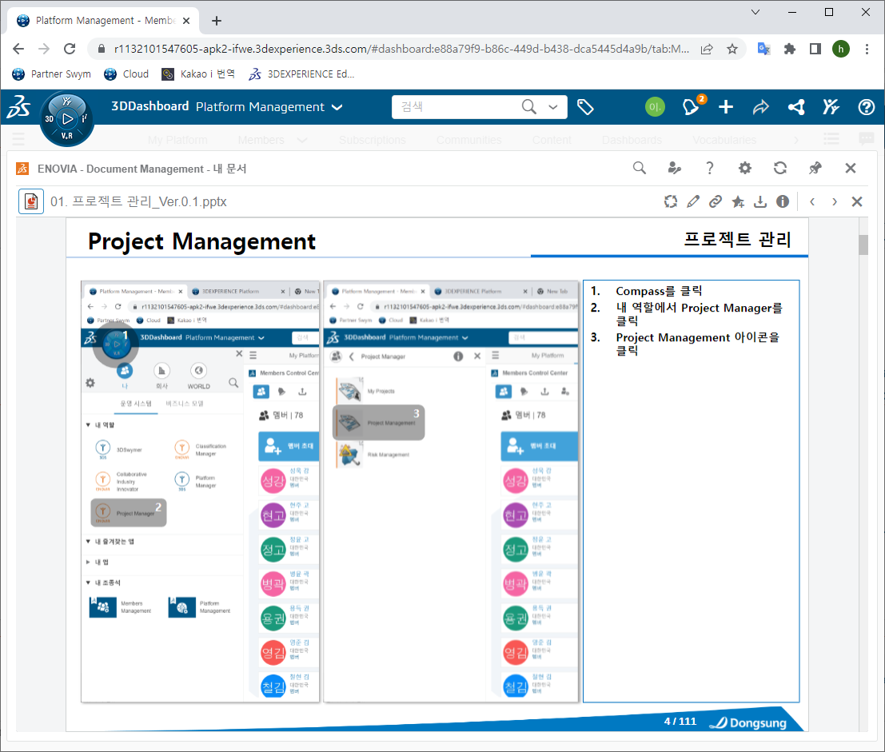
미리보기 – PowerPoint
5. 기타

Slide 32
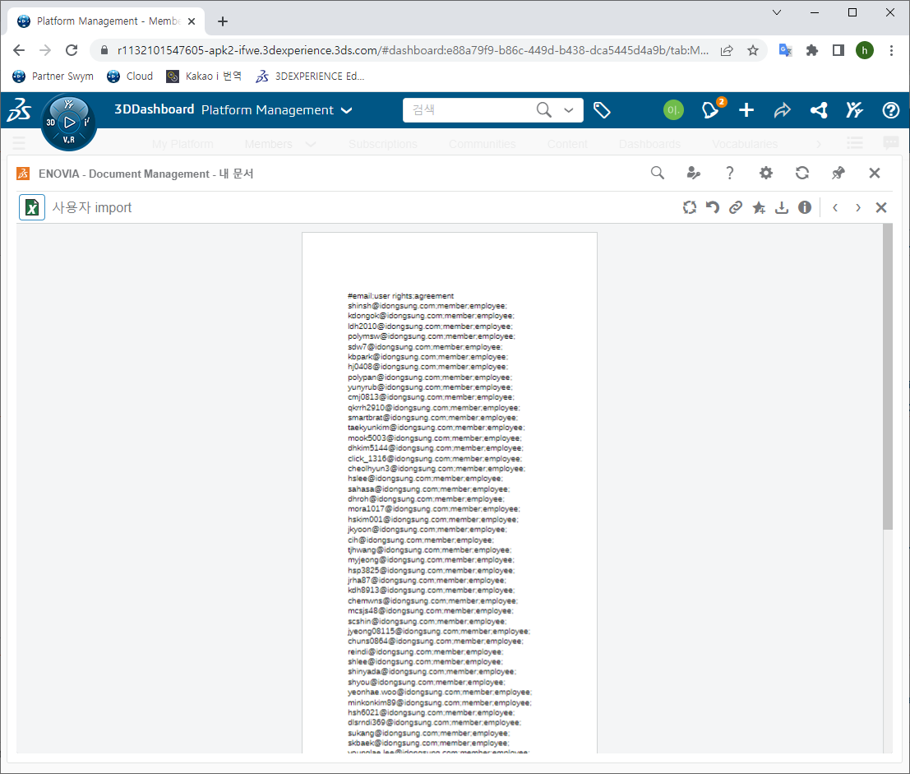
미리보기 – Excel
5. 기타
* Excel 문서는 인쇄 미리 보기의 형태로만 제공됨.

Slide 33
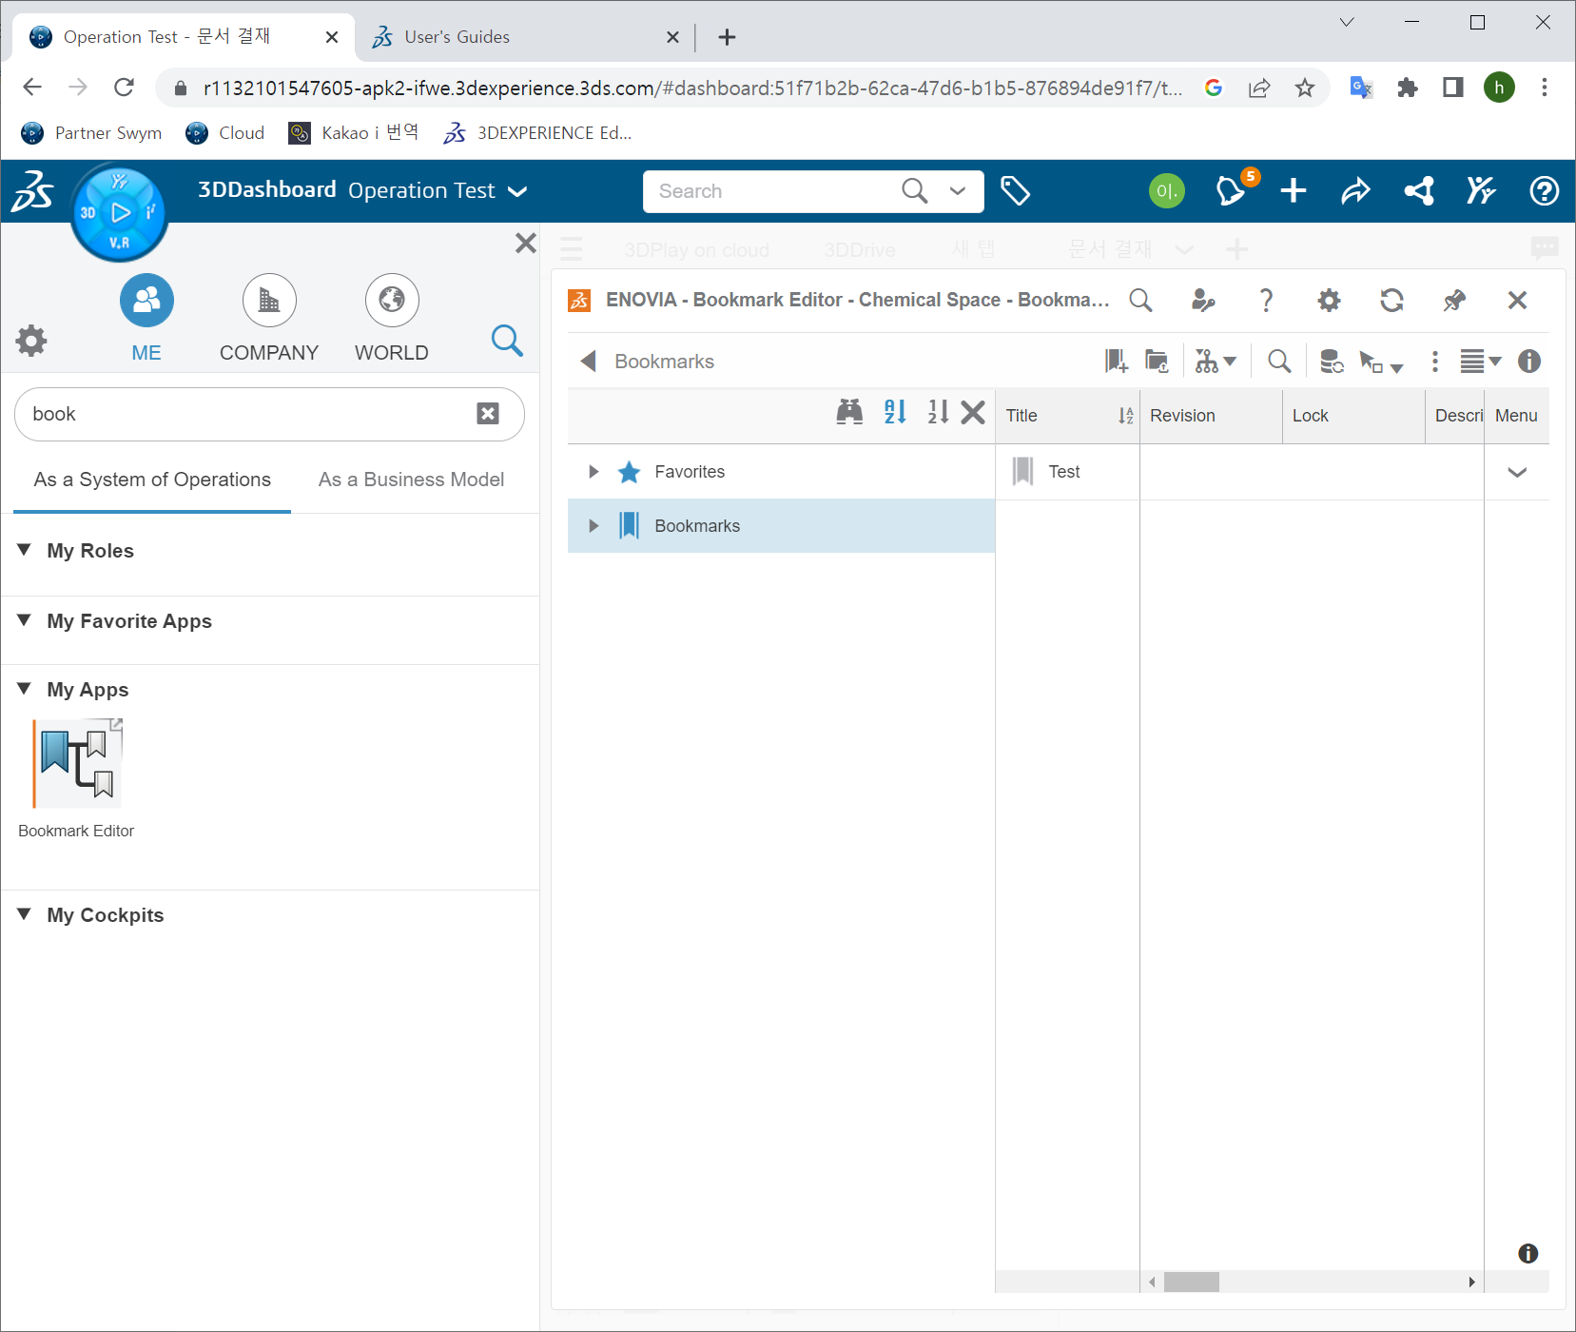
Bookmark Editor
기타 (Bookmark Editor)
* 북마크는 문서만을 관리하는 것이 아니라 목적에 따라 관련 있는 모든 데이터들을 모아서 참조하기 위한 용도로 사용함. (Windows의 Folder와 같은 용도로 사용됨)
Compass를 클릭
아이콘 클릭
“book” 입력 후 Enter
Bookmark Editor 클릭
1
2
3
4

Slide 34
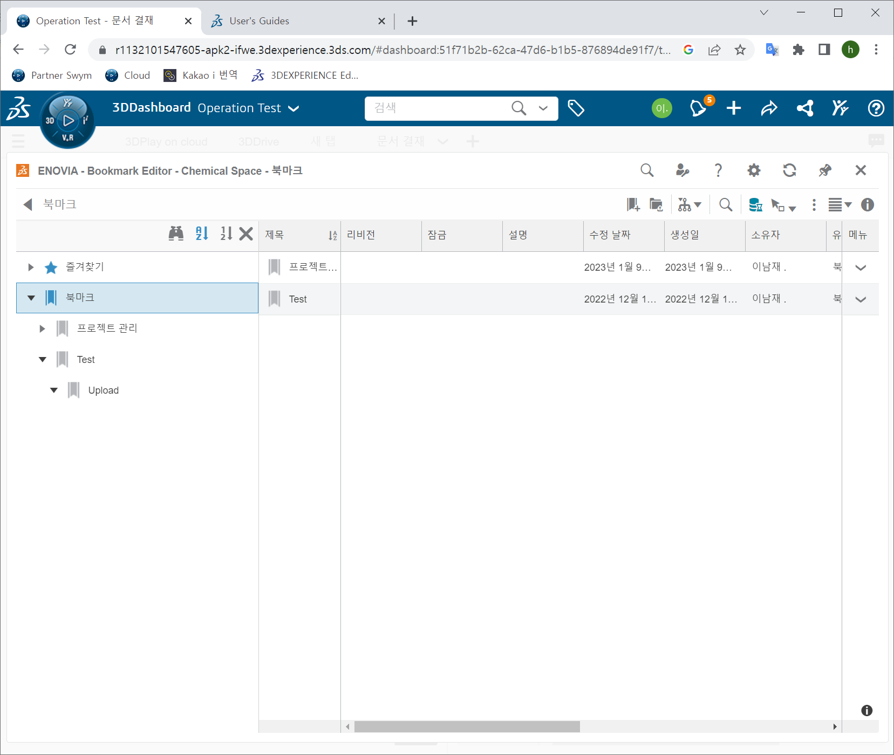


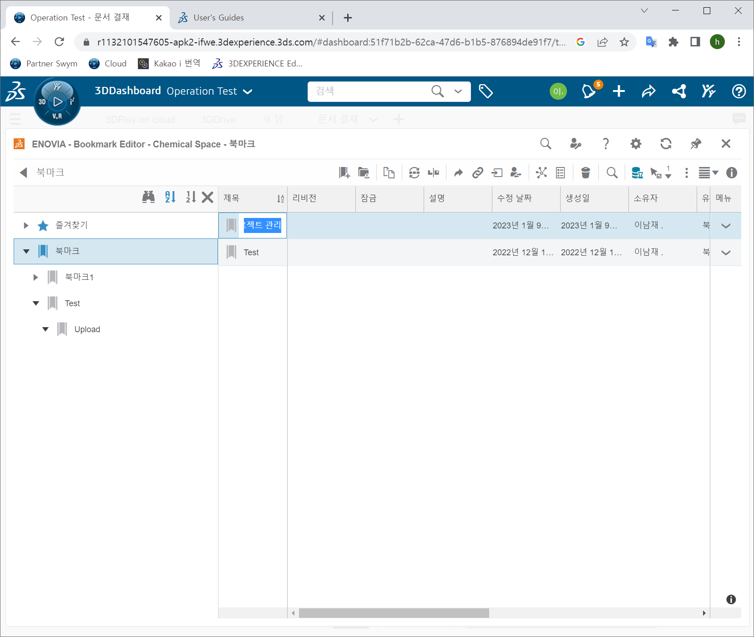




북마크 생성
기타 (Bookmark Editor)
* 아이콘에 따른 구분
: 북마크 루트 최상위 북마크로, 하위에는 북마크만 가질 수 있음.
: 북마크 윈도우의 폴더를 의미하며 플랫폼 내의 데이터들의 즐겨 찾기를 모아 놓는 공간
: 문서 데이터
북마크 루트 클릭
아이콘 클릭
생성된 북마크의 이름 변경
2
3
1

Slide 35
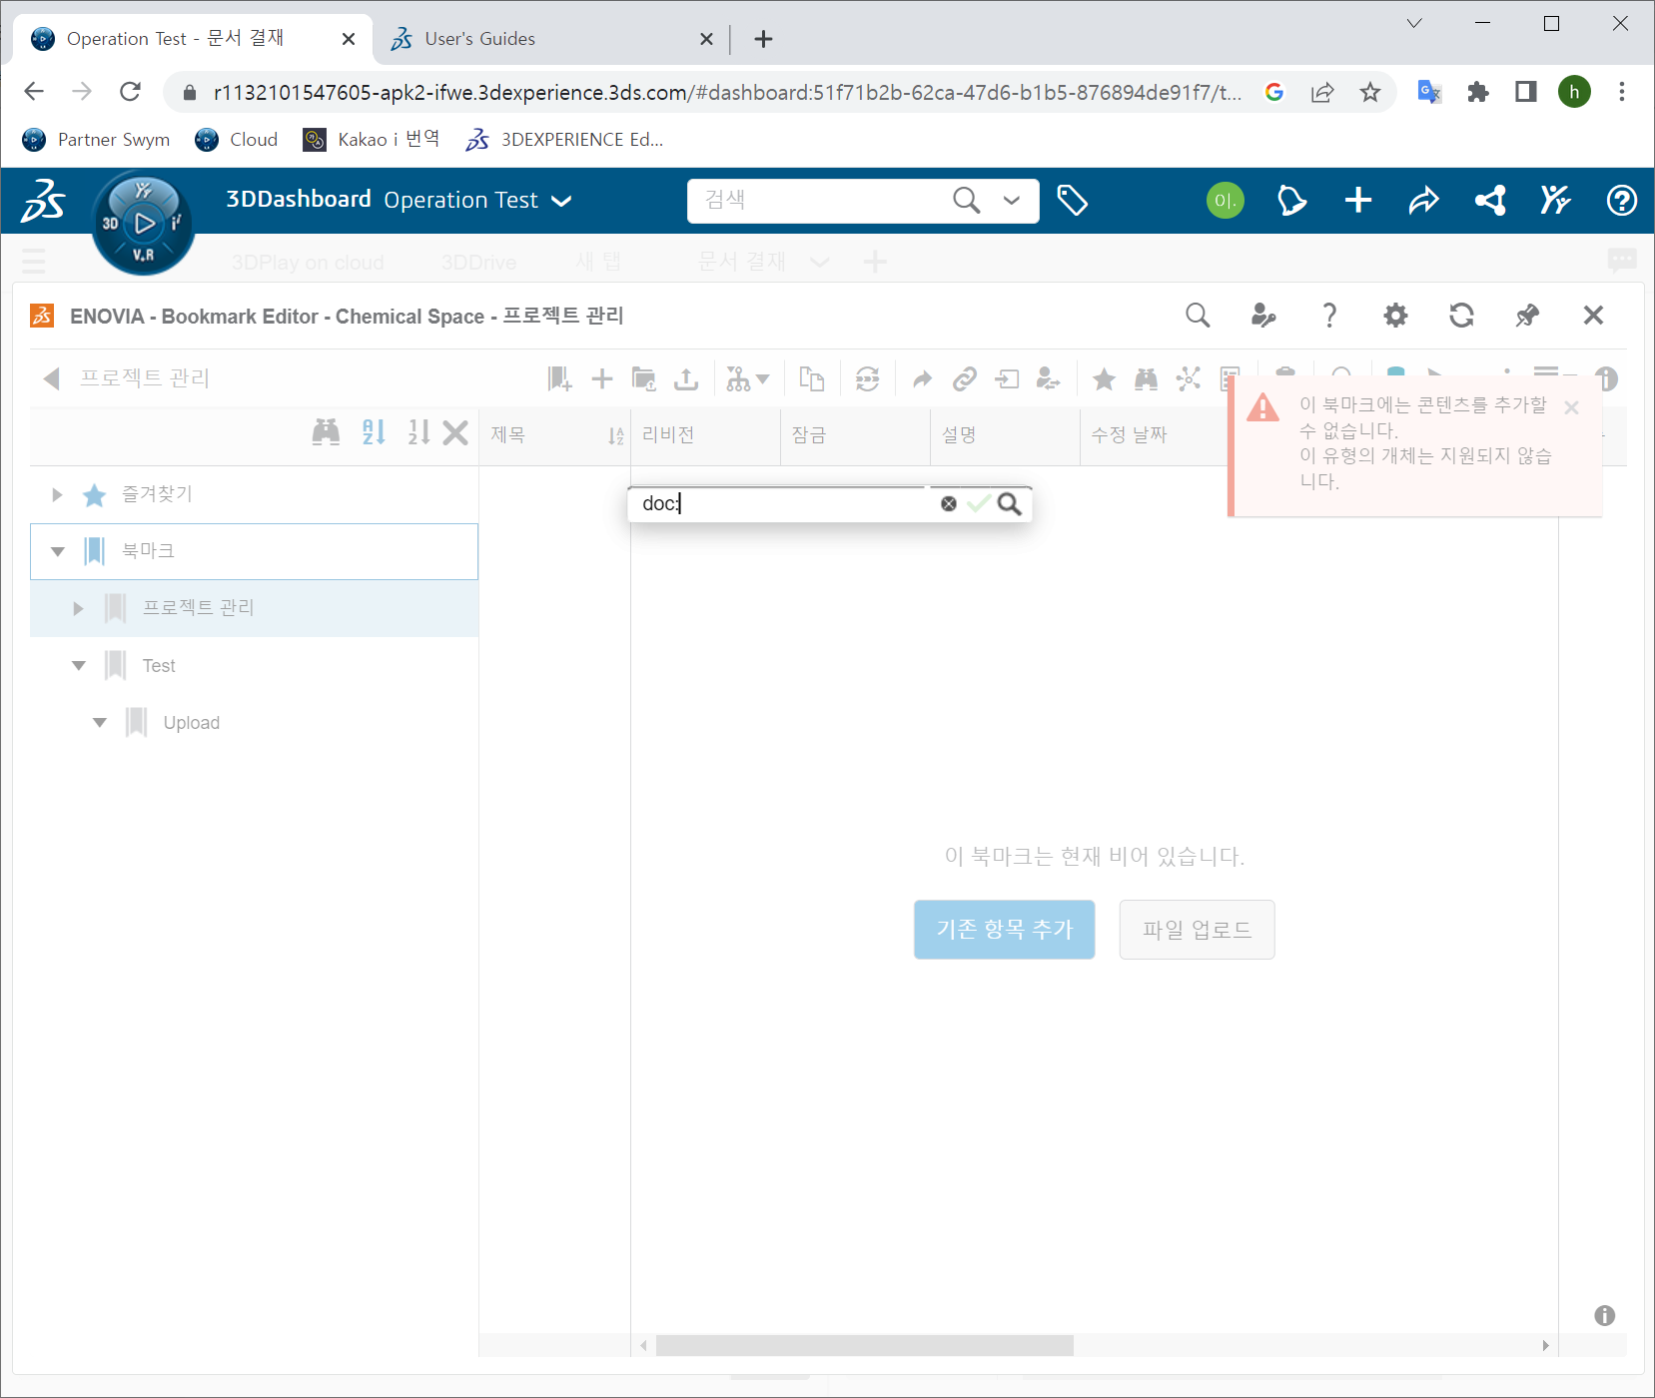

기존 항목 추가
기타 (Bookmark Editor)
생성한 북마크 클릭
기존 항목 추가 클릭
검색어 입력 후 검색
필요한 데이터 체크
확인 클릭
3
1
2
4
5

Slide 36





업로드
기타 (Bookmark Editor)
아이콘 클릭
탐색기창에서 업로드할 폴더 지정
업로드 클릭
지정한 폴더의 내용 분석 후 알림 메시지 출력
예 클릭
완료된 결과 확인
4
1
1
5
2
6
3

Slide 37



공유
기타 (Bookmark Editor)
* 북마크에서 관리하는 데이터를 권한이 없는 사용자에게 조회/편집 권한을 부여할 수 있음.
* 부여 대상은, 북마크 루트를 제외한 북마크, 데이터에 권한을 부여할 수 있음.
공유하려는 대상 선택
아이콘 클릭
사용자에게 부여할 권한과 해당하는 사용자를 지정
보기 가능 : 최소 권한으로 데이터를 조회하고 간단한 속성만 확인 가능
읽기 가능 : 보기 가능 권한 + 데이터를 “열기“ 하여 세부 메뉴들도 탐색 가능
관리 가능 : 편집할 수 있음 권한 + 데이터에 대한 다른 사용자의 접근 권한 설정 기능이 가능
편집할 수 있음 : 읽기 가능 권한 + 데이터의 속성 수정, 데이터 잠금 설정 등 대부분의 편집이 가능
공유 클릭
2
1
1
4

Slide 38











주요 기능 (1/2)
기타 (Bookmark Editor)
업로드 로컬 PC의 파일을 업로드
업데이트 선택한 문서를 로컬 PC의 파일로 업데이트 (체크인 참조 )
대치 선택한 데이터를 다른 리비전의 데이터로 대치 (Replace)
복사 선택한 데이터를 복사. 복사한 이후에는 마우스 우클릭을 하면 붙여넣기가 활성화됨.
잘라내기 선택한 데이터를 현재 북마크에서 잘라내고 붙여넣기한 북마크로 이동시킴.
성숙도
리비전
새 리비전
복제
9-1. 원본 파일과의 구분을 위해 접두사 추가
9-2. 복제 클릭
1
2
3
4
5
6
7
8
9
9-1
9-2

Slide 39








주요 기능 (2/2)
기타 (Bookmark Editor)
구조 비교 3D 형상의 경우 구조와 형상을 비교할 수 있음. 그 외의 데이터는 속성 정보 비교 가능.
링크 복사 현재 북마크의 위치로 바로 이동할 수 있는 링크가 생성됨.
이동 현재 데이터를 다른 작업 공간이나 다른 조직의 데이터로 이관, 소유자 변경 기능 제공.
소유자 변경 3. 이동 기능의 소유자 변경 기능과 동일
다운로드 선택된 데이터에 업로드되어 있는 파일을 다운로드
관계 선택된 데이터와 연결되어 있는 다른 데이터들 조회 기능
속성 편집 선택된 데이터의 속성을 수정
제거 현재 북마크에서 선택된 데이터를 제거함. (연결만 끊어지고 데이터 자체는 DB에 존재함.)
삭제 데이터를 DB에서 완전히 삭제함.
1
2
3
4
5
6
7
8
9

Slide 40



결재 라인 작성 (1/2)
기타 (결재)
1
* 결재 라인 작성은 결재를 먼저 생성하고 그 이후에 결재자 및 결재자별 결재 방법을 지정할 때 사용.
아이콘 클릭
템플릿 … 을 클릭하여 결재 라인 템플릿 지정
결재 완료 기준
연결된 개체 진행 결재 완료 시 결재에 연결된 개체의 상태를 진행시킴 예 : “승인 중“ 상태의 이슈의 결재과 승인되면 “완료됨” 으로 자동 변경됨
결재 라인 소유자에게 알림 결재 완료 시 결재 생성자에게 알림.
사용자 그룹 할당 되돌리기
할당된 사용자 유지 결재가 반려되었다가 재요청되었을 때 이전 결재의 결재라인을 그대로 유지함.
원래 사용자 그룹(들)로 재설정
확인 클릭
2
3
4
5

Slide 41



결재 라인 작성 (2/2)
기타 (결재)
아이콘 클릭하여 결재를 시작
작업(그래픽) 변경 결재가 시작되며 작업(그래픽)의 내용이 아래와 같이 변경됨.
5
6

Slide 42


결재 라인 작성 마법사 (1/4)
기타 (결재)
1
* 결재 라인 작성 마법사는 결재의 모든 설정을 직접 입력할 수 있는 기능으로 입력해야 할 내용은 많지만 직렬/병렬 결재, All or Any 등 다양할 설정을 적용할 수 있음.
아이콘 클릭
결재에 대한 설명 입력
결재 완료 기준
다음 클릭
2
3
4

Slide 43


결재 라인 작성 마법사 (2/4)
기타 (결재)
아이콘 클릭 결재자 지정
다음 클릭
5
6

Slide 44

결재 라인 작성 마법사 (3/4)
기타 (결재)
결재 제목 입력
실행
승인 : 피지정자는 승인/반려 할 수 있음.
코멘트 : 피지정자는 코멘트를 입력할 수 있음.
알림 전용 : 피지정자는 해당 순서에 통지를 받을 수 있음.
순서 직렬 결재를 구성할 경우 순서를 지정함. 같은 순서로 2개 이상의 라우트 작업이 있을 경우 해당 순서에는 병렬 결재로 구성됨.
지침 결재자에게 전달할 내용 입력
결재 완료 예정일 지연 여부 표시 기준
위임 허용 체크될 경우 결재자가 대신할 위임자를 지정하여 결재자 변경할 수 있음.
다음 클릭
7
10
8
11
9
12
13

Slide 45

결재 라인 작성 마법사 (4/4)
기타 (결재)
필수 실행
임의 : 동일 순서의 누구라도 승인하면 해당 순서의 결재는 완료 처리
전체 : 동일 순서의 모두가 승인해야만 해당 순서의 결재가 완료 처리
완료 클릭
14
15

Slide 46


단순 결재 라인 작성
기타 (결재)
1
* 단순 결재 라인 작성은 최소한의 입력으로 결재를 생성할 수 있음. 즉, 결재의 구조가 복잡하지 않은 경우 유용하지만, 결재가 완료되어도 결재에 연결된 대상 개체가 자동으로 진행되지 않아 별도로 대상 개체의 상태를 진행시켜야 함.
예, “검토 중“ 상태의 작업에 대한 결재가 승인되었지만 “완료됨“ 으로 진행되지 않음.
아이콘 클릭
지침 입력
실행
완료 예정일 지정
즉시 결재 라인 시작 체크 시 완료 버튼 클릭과 동시에 결재가 시작됨.
위임 허용
멤버 추가 결재자를 검색하여 지정
완료 클릭
2
3
4
5
6
7
8

Slide 47



결재 (결재 라인 승인 관리)
기타 (결재)
1
* 결재 라인 승인 관리는 미리 결재 라인 템플릿을 등록해 놓고 “승인 중“ 상태에서 결재만 시작할 때 유용한 방식임.
아이콘 클릭
… 클릭하여 결재 라인 템플릿 검색하여 지정
완료 클릭
결재 라인 활동 상태가 “시작되지 않음“ 확인
시작할 결재의 체크박스 체크
아이콘 클릭하여 결재 시작
2
3
6
4
5

Slide 48



결재 편집 (1/4)
기타 (결재)
아이콘 클릭
결재 완료 기준
사용자 그룹 할당 되돌리기
1
2
3

Slide 49



결재 편집 (2/4)
기타 (결재)
멤버 tab 클릭
아이콘 클릭
멤버 추가 클릭하여 결재자 지정
작업(그래픽) tab 의 내용이 변경됨을 확인
1
2
3
4

Slide 50


결재 편집 (3/4)
기타 (결재)
작업 tab 클릭
아이콘 클릭
작업 추가 3-1의 내용을 추가한다. 3-1의 입력하는 내용 참고
정렬 순서 새로 고침 화면의 작업들을 순서에 따라서 오름차순으로 정렬한다.
제거 체크박스가 체크된 작업을 제거
선택 항목 할당 체크박스가 체크된 작업에 결재의 멤버를 지정
3
4
5
6
3-1
1
2

Slide 51






결재 편집 (4/4)
기타 (결재)
작업 가속화 설정 1-1의 화면에서 완료 예정일 기준 언제부터 알림 메일을 받을지 지정
템플릿으로 저장 2-1의 내용을 입력하고 결재 라인 템플릿으로 저장하여 다음 번 결재 시 재사용 가능.
결재 라인 시작 중지되어 있는 결재를 시작하여 결재자들에게 알림 전달
소유권 전송 4-1 화면에서 새로운 결재 소유자 및 소유자의 권한(조직, 협업 공간)을 지정
2-1
1
2
3
4
1-1
4-1

Slide 52


결재 승인/반려 (1/3)
기타 (결재)
Compass 클릭
아이콘 클릭
검색창에 “collabo” 입력 후 Enter
Collaboration & Approvals 클릭
할당된 작업 클릭
1
2
3
5
4

Slide 53




결재 승인/반려 (2/3)
기타 (결재)
아이콘 클릭 테이블요약 on/off 로 column의 너비보다 많은 양의 텍스트가 있을 경우 …으로 표시될 때 클릭하면 전체 텍스트가 출력됨.
완료 column의 아이콘 클릭
6
7

Slide 54

결재 승인/반려 (3/3)
기타 (결재)
결재 코멘트 입력
승인 / 거부 / 취소 선택
완료 클릭
8
9
10

Slide 55


반려된 결재 요청
기타 (결재)
활동 상태가 “거부됨“ 인 결재(반려되었다는 의미) 확인
해당 결재의 체크박스 체크
아이콘 클릭하여 결재 재요청
* 결재자가 변경된 경우 Route Management를 통해 진행함.
3
2
1

Slide 56




결재 위임
기타 (결재)
결재 작업 클릭
아이콘 클릭
DropDown 메뉴에서 변경 피지정자… 클릭
결재를 위임할 새 피지정자 지정
완료 클릭
1
2
3
4
5

Slide 57

Route Management
기타 (Route Management)
Compass를 클릭
아이콘 클릭
“route” 입력 후 Enter
Route Management Drag한 뒤 Dashboard에 Drop
“새 결재 라인” 클릭
1
4-1
2
3
5
4

Slide 58


결재 생성 (1/3)
기타 (Route Management)
결재의 주요 속성 입력
고급 옵션
2-1. 결재에 대한 상세 설정
결재 라인 기본 용도 : 작업 tab의 예상 작업에 대한 지정
표준 : 승인/코멘트/알림을 할당 가능
승인 : 승인을 할당 가능
검토 : 코멘트를 할당 가능
결재 라인 완료 작업 : 결재에 정의된 모든 작업(결재/검토) 완료 시 후속 작업에 대한 정의
결재 라인 소유자에게 알림 : 결재 요청자에게 통지
연결된 개체 승격 : 결재 콘텐츠의 성숙도를 진행시킴.
작업 거부에 있는 컨텐츠 강등 : 작업이 반려되어 결재가 중지되었을 때 결재 콘텐츠의 성숙도를 이전 상태로 돌림.
거부 시 자동 중지
즉시 : 반려 시 즉각 중지됨.
지연됨 : 반려 시 현재 진행 중인 다른 작업이 승인/반려된 후 중지됨.
2-1
1
2

Slide 59
결재 생성 (2/3)
기타 (Route Management)
2-1. 결재에 대한 상세 설정
범위 : 결재 콘텐츠 / 결재선의 담당자들에 대한 범위 설정
전체 : 모든 데이터 / 모든 사용자
조직 : 같은 회사의 데이터 / 같은 회사의 사용자
범위 선택 : 지정된 북마크의 데이터 / 지정된 북마크의 최소 읽기 권한을 가진 사용자
사용자 그룹 할당 되돌리기 : 결재자로 사용자 그룹을 지정한 경우 결재 재개 시 이전 결재자를 기억할지 여부 설정
결재 라인 다시 시작/재개 시 할당된 사용자 유지 : 이전 결재의 결재자에게 결재 요청.
결재 라인 다시 시작/재개 시 원래 사용자 그룹으로 재설정 : 이전 결재의 결재자는 무시되고, 지정된 사용자 그룹의 아무나 결재를 수행할 수 있음.
2-1
1
2

Slide 60


결재 생성 (3/3)
기타 (Route Management)
콘텐츠 tab 클릭
결재 대상이 될 데이터를 Drag 현재 예시 화면은 Document Management widget이고 다른 widget의 데이터도 작업 가능
Drag한 데이터를 콘텐츠 영역으로 Drop
Drag & Drop 한 데이터가 콘텐츠 영역에 표시되는 것을 확인할 수 있음.
2
1
3
4

Slide 61



결재 구성 (1/3)
기타 (Route Management)
작업 tab 클릭
작업 추가 클릭
생성된 작업을 더블 클릭
큰 화면에서 작업하기 위해 아이콘 클릭
4
1
3
2

Slide 62

결재 구성 (2/3)
기타 (Route Management)
결재 작업에 대한 상세 설정
예상 작업 : 결재 고급 옵션 중 결재 라인 기본 용도에서 설정한 값에 따라 선택할 수 있는 값들이 변경됨.
위임 허용 : 체크되면 결재자가 자신을 대신할 결재자를 지정할 수 있음.
완료 예정일 : 결재 작업에 대한 완료 요청일 담당자가 설정한 완료 예정일로 체크될 경우 결재자가 해당 일자를 변경할 수 있음.
적용 클릭
1
2

Slide 63


결재 구성 (3/3)
기타 (Route Management)
생성된 결재 작업 뒤의 아이콘 클릭하여 2 레벨 결재 작업 생성
1-1. 2 레벨 결재 작업의 내용 입력
2 레벨 결재 하위의 아이콘 클릭하여 동일 레벨의 결재 작업 생성
2-1. 동일 레벨의 결재 작업의 내용 입력
2 레벨 결재 작업 뒤의 아이콘 클릭하여 3 레벨 결재 작업 생성
3-1. 3 레벨 결재 작업의 내용 입력
동일 레벨의 결재 작업이 복수 존재할 경우, 한 명의 결재만 있어도 완료될지(모두 – Any), 모두의 결재가 있어야 완료될지 여부 결정(전체 – All)
1-1
3-1
1
4
3
2-1
2

Slide 64


결재 승인
기타 (Route Management)
아이콘 클릭
3DNotification Center에서 본인을 결재의 담당자로 지정한 알림 내용을 확인할 수 있음.
2의 메시지에서 코멘트 / 승인 등의 문구를 클릭
1
2
3

Slide 65

1 레벨 결재 승인
기타 (Route Management)
콘텐츠 tab 클릭하여 결재 내용 확인
결재 의견 작성
승인 / 거부를 선택
3
1
2

Slide 66

2 레벨 결재 승인
기타 (Route Management)
* 1 레벨 결재자의 작업이 완료되면 2 레벨 결재자의 작업이 활성화됨.
콘텐츠 tab 클릭하여 결재 내용 확인
결재 의견 작성
승인 / 거부를 선택
3
1
*
2

Slide 67

동일 레벨 결재 승인
기타 (Route Management)
* 1 레벨 결재자의 작업이 완료되면 2 레벨 결재자의 작업이 활성화됨. 동일 레벨의 결재는 동시에 활성화되며 현재 2 레벨 결재 완료 조건이 “전체” 로 되어 있기 때문에 아래 결재 작업이 승인되어도 동일 레벨의 현재 결재 작업이 승인되어야 다음 레벨로 진행됨.
콘텐츠 tab 클릭하여 결재 내용 확인
결재 의견 작성
승인 / 거부를 선택
3
1
*
2

Slide 68

3 레벨 결재 참조
기타 (Route Management)
* 결재 참조자는 자신의 결재 순서가 되었을 때 시스템이 자동으로 승인 처리하고 관련 메시지를 수신함.
아이콘 클릭
결재 관련 메시지를 수신하고 클릭
결재 화면에서 콘텐츠 tab으로 이동하여 결재 내용을 확인
1
3
2
*

Slide 69


템플릿으로 결재 생성 (1/4)
기타 (Route Management)
아이콘 클릭
결재 요청자에게 결재 완료의 메시지 발송됨.
결재 통보자로 로그인하여 아이콘 클릭
결재 통보자에게 결재 완료의 메시지 발송됨.
1
3
2
4

Slide 70



템플릿으로 결재 생성 (2/4)
기타 (Route Management)
아이콘 클릭
템플릿으로 저장 클릭
템플릿의 기본 정보 입력
3
1
2
4

Slide 71

템플릿으로 결재 생성 (3/4)
기타 (Route Management)
새 결재 라인… 클릭
결재 기본 속성 입력
템플릿을 검색하여 추가
1
2
3

Slide 72

템플릿으로 결재 생성 (4/4)
기타 (Route Management)
콘텐츠 tab에 결재 대상 데이터 지정
작업 tab 클릭
템플릿에 지정된 결재 작업들이 조회됨. 필요 시 수정.
시작 클릭
1
2
3
4

Slide 73

Dashboard 사용법
기타

Slide 74



Add Existing (기존 항목을 검색하여 추가) - OR
기타
검색 조건 없을 경우 검색 대상 전체가 조회됨. 이 경우, 검색 필드에 한 건 씩 입력해서 검색할 경우 시간이 오래 걸림.
Excel에서 세로로 검색하려는 대상을 입력한 후, 블록 지정해서 Ctrl + C로 복사
복사한 값을 검색 필드에 Ctrl + V로 붙여넣기 엑셀의 값이 자동으로 (“검색 1”) OR (“검색 2”)의 형태로 변환되어 입력됨. 이후 Enter 클릭.
검색 결과로 Excel에 세로로 입력했던 값들이 나오는 것을 확인할 수 있음.
3
1
4
2

Slide 75




Add Existing (기존 항목을 검색하여 추가) - AND
기타
* OR 검색은 이전 페이지에서 설명했지만 AND 검색과의 비교를 위해 부연 설명함.
=== OR 검색 ===
세로로 입력한 “인터뷰”, “12.09” 값을 블록 지정하여 Ctrl + C로 복사
검색 필드에 입력하여 검색
결과는 “인터뷰“ 값과 “12.09” 값 중 하나라도 포함하면 검색 결과로 나옴.
=== AND 검색 ===
가로로 입력한 “인터뷰”, “12.09” 값을 블록 지정하여 Ctrl + C로 복사
검색 필드에 입력하여 검색
결과는 “인터뷰“ 값과 “12.09” 값 모두가 포함되어 있어야 검색 결과로 나옴.
2
5
3
6
1
4

Slide 76


숨기기
기타
“숨기기” 영역 클릭
좌측의 메뉴가 사라지고 우측 구조식 보기가 더 넓게 나오는 것을 확인할 수 있음.
1
2

Slide 77
E. O. D

